Slide 1
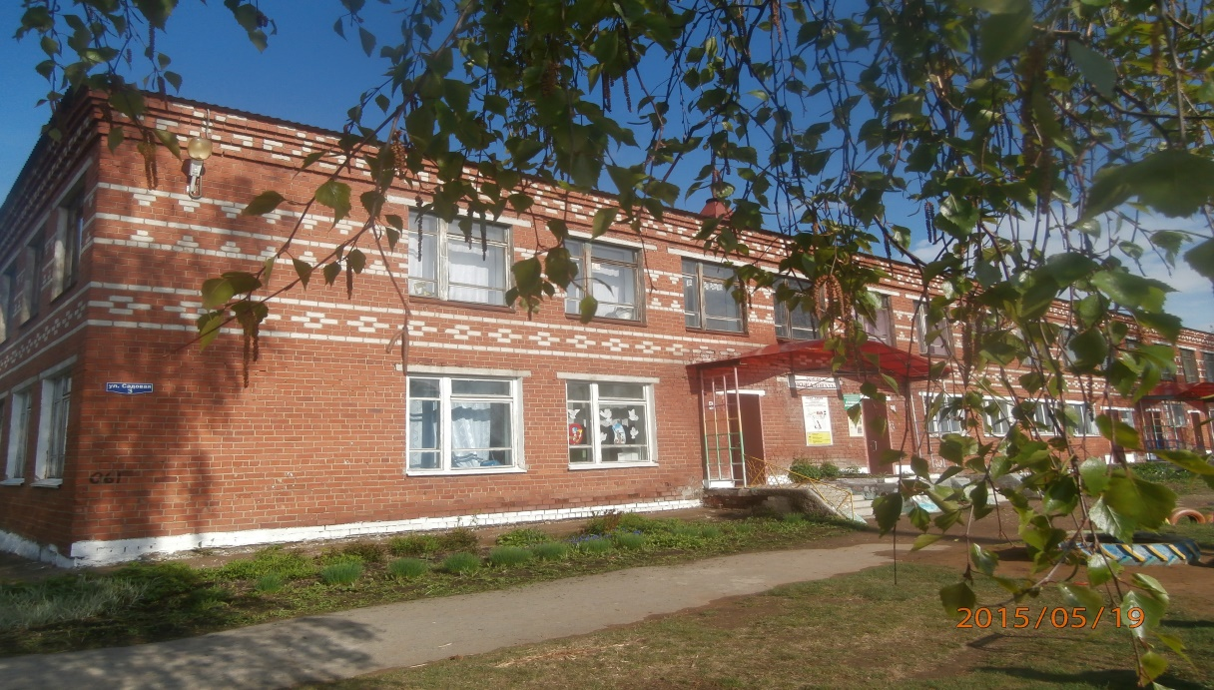
МБДОУ «Криулинский детский сад №3»
Особенности предметно-пространственной развивающей среды в МБДОУ для детей с задержкой психического развития
Южанина А.Л.,
ст. воспитатель, ВКК

Slide 2
Образовательная среда – совокупность условий, целенаправленно создаваемых в целях обеспечения полноценного образования и развития детей.
- Развивающая предметно-пространственная среда – часть образовательной среды, представленная специально организованным пространством (помещениями, участком и т. п., материалами, оборудованием и инвентарем для развития детей дошкольного возраста в соответствии с особенностями каждого возрастного этапа, охраны и укрепления их здоровья, учёта особенностей и коррекции недостатков их развития.

Slide 3
Основные нормативно-правовые регламенты:
-ФЗ «Об образовании в Российской
Федерации»
-Всеобщая Декларация прав человека
-Декларация ООН
-Конвенция о правах инвалидов
-Конституции Российской Федерации
-СанПиН2.4.2.3286-15
-Конвенция ЮНЕСКО о борьбе с дискриминацией в сфере образования
-ФГОС ДО

Slide 5
При построении ППРС для детей с ЗПР учитываются следующие принципы
- Принцип развития
- Принцип психологической комфортности
- Принцип взаимодействия
- Принцип доверительного сотрудничества
- Принцип обучения деятельности
- Принцип здоровьесберегающий

Slide 6
Создавая предметно-развивающую среду необходимо помнить, что она должна выполнять следующие функции:
- образовательную;
- развивающую;
- коммуникативную;
- воспитывающую;
- стимулирующую;
- организованную
Но самое главное – она должна работать на развитие самостоятельности и самодеятельности ребенка.

Slide 7
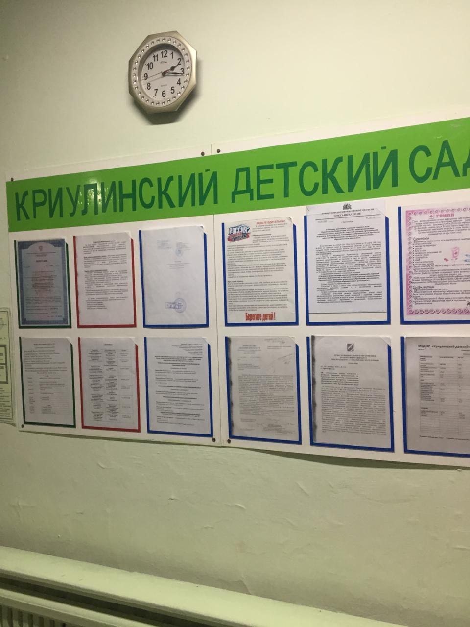
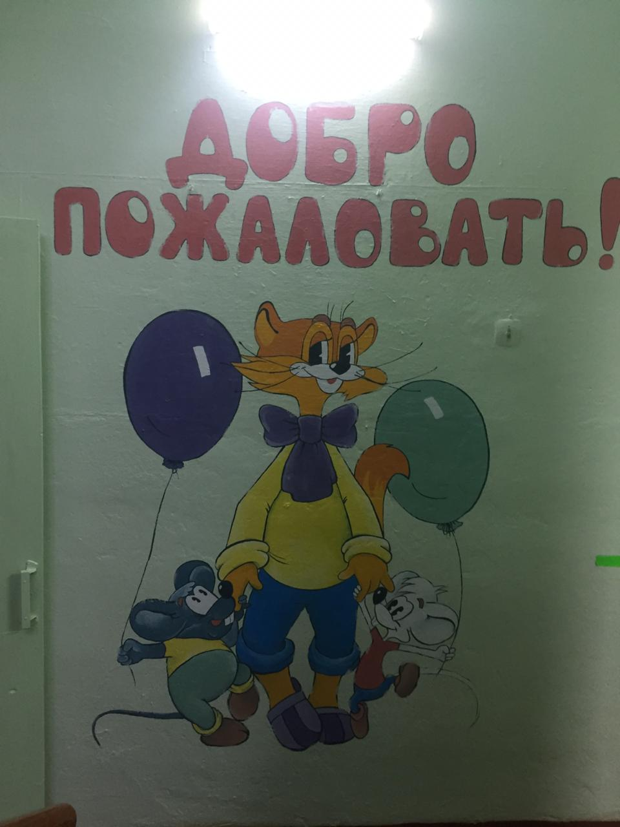

Slide 8
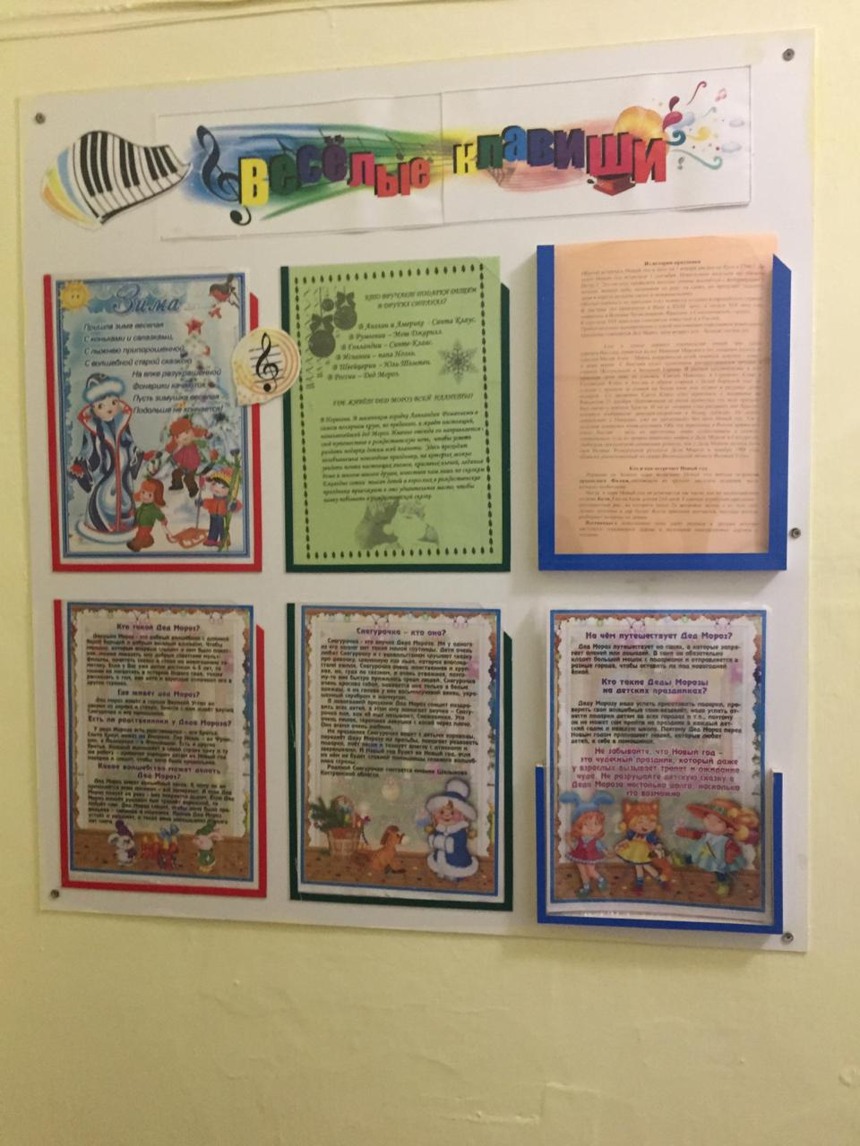
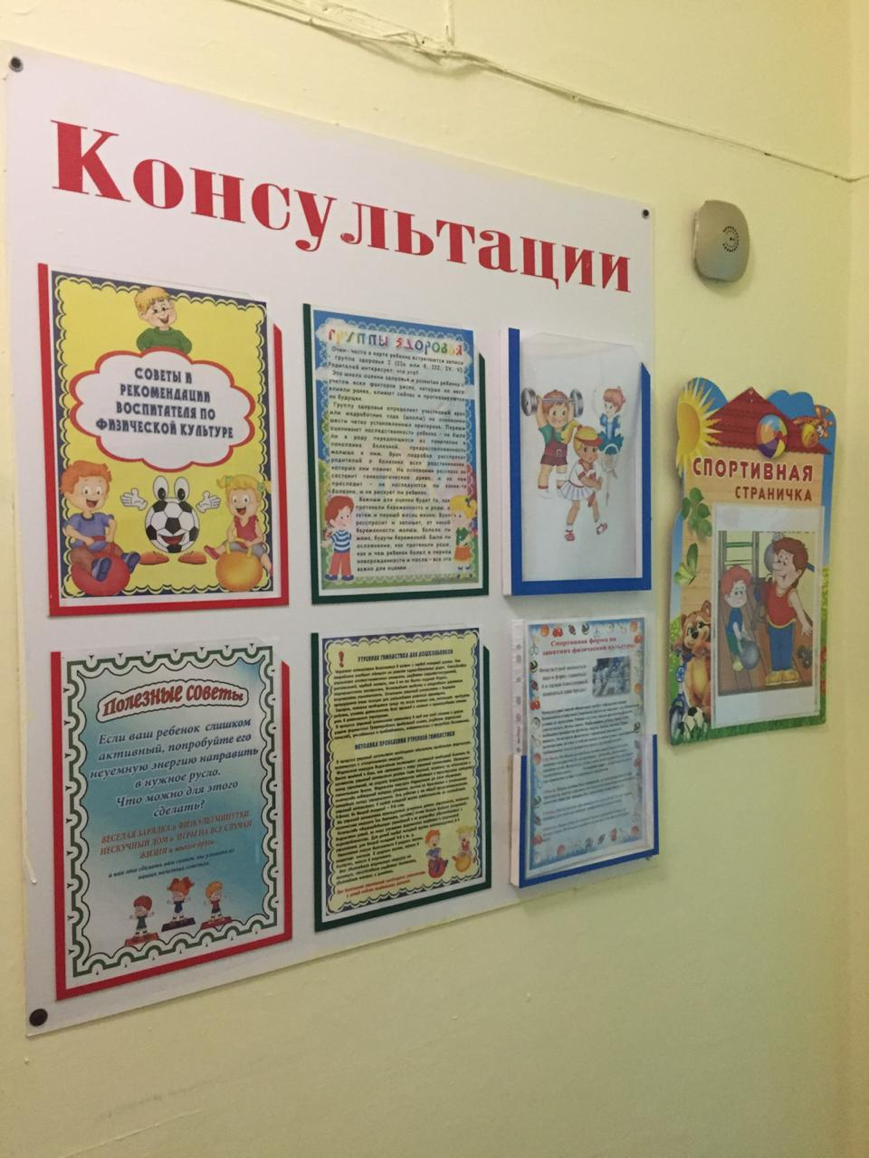

Slide 9
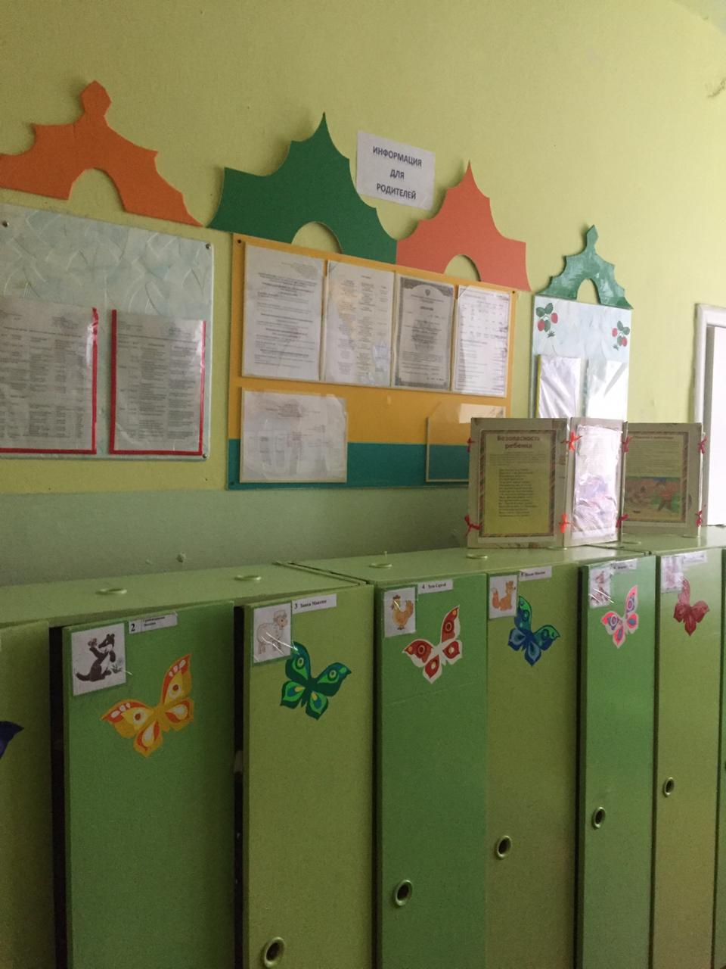
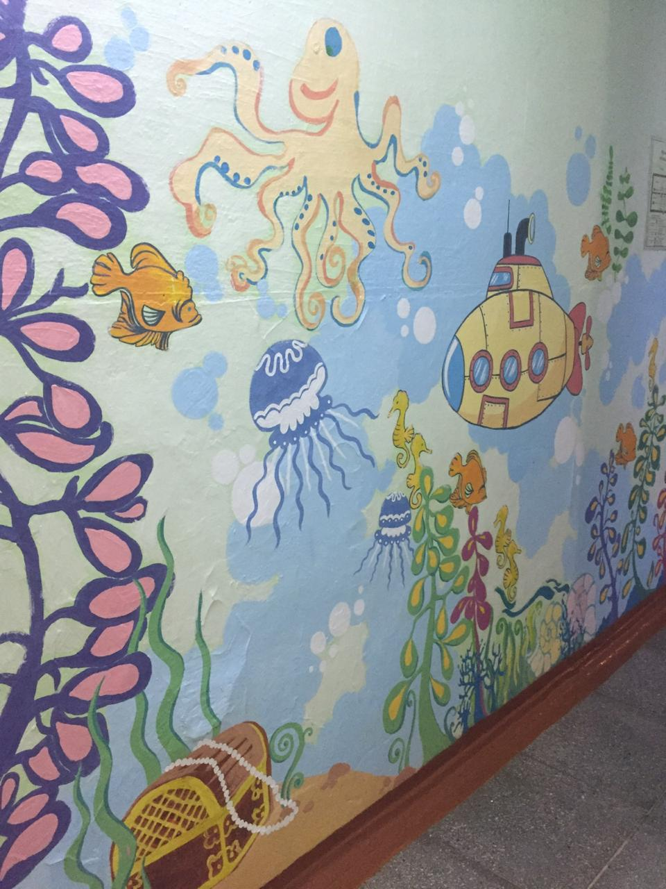
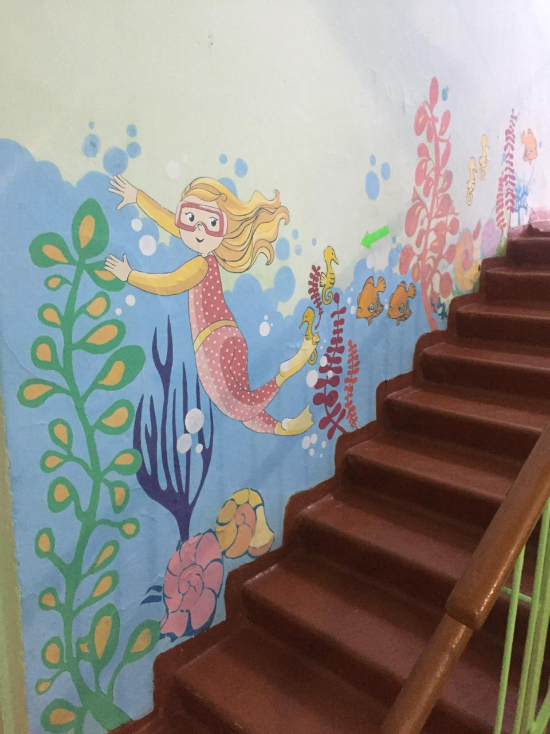

Slide 10
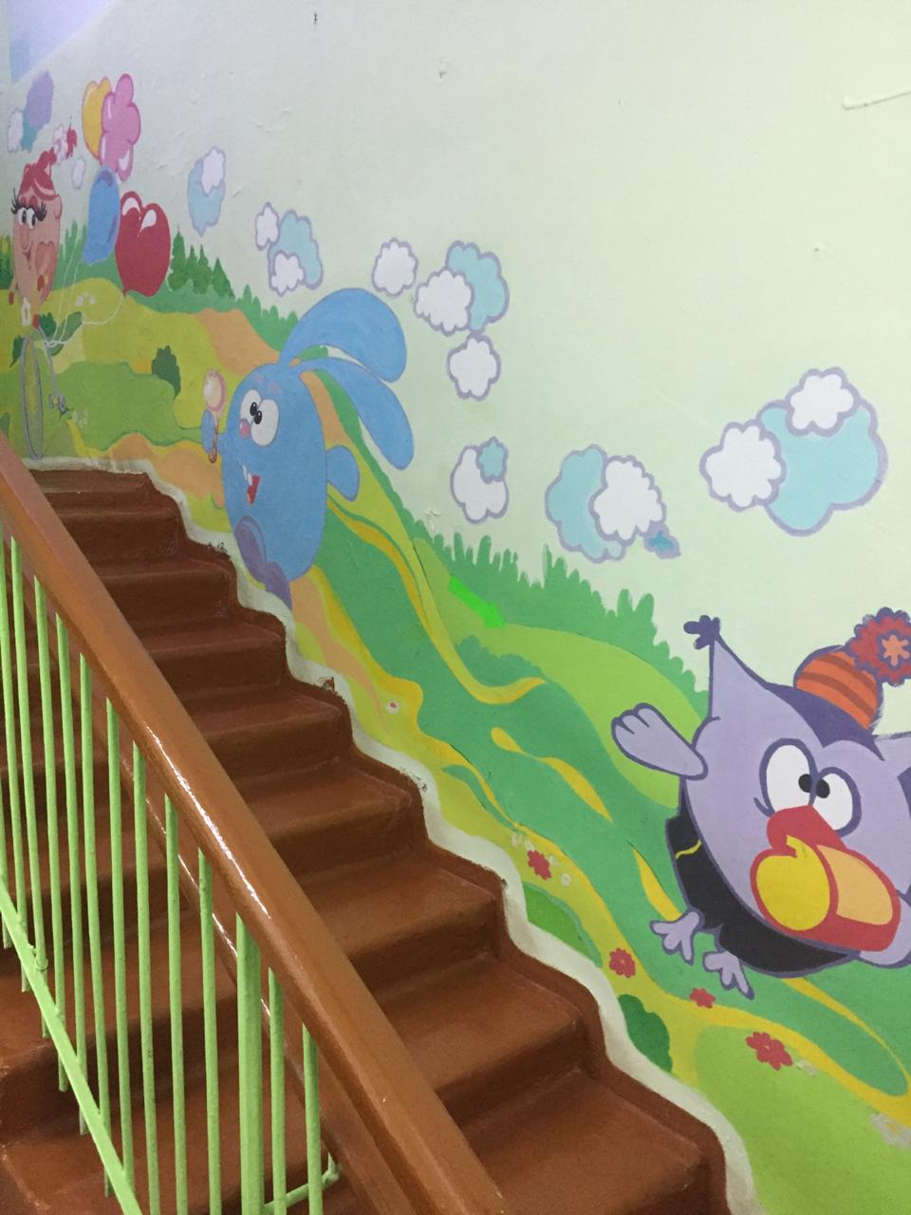
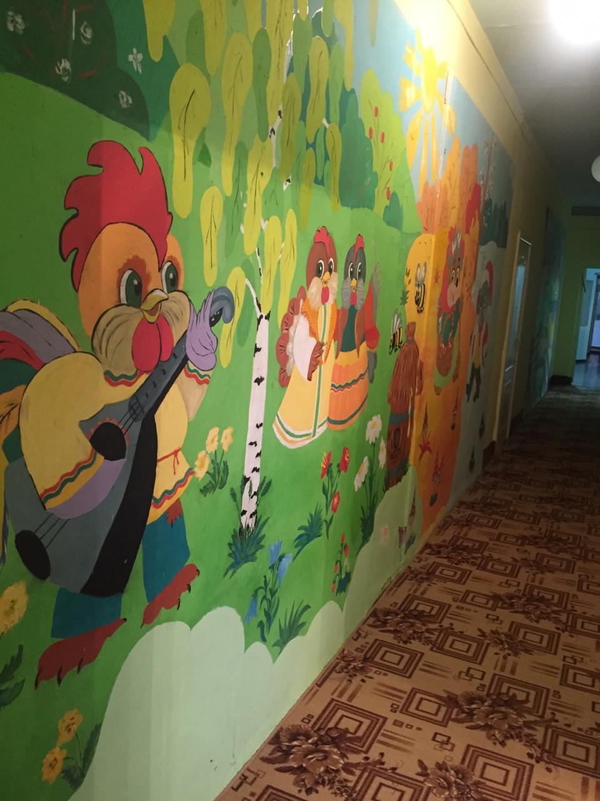

Slide 11
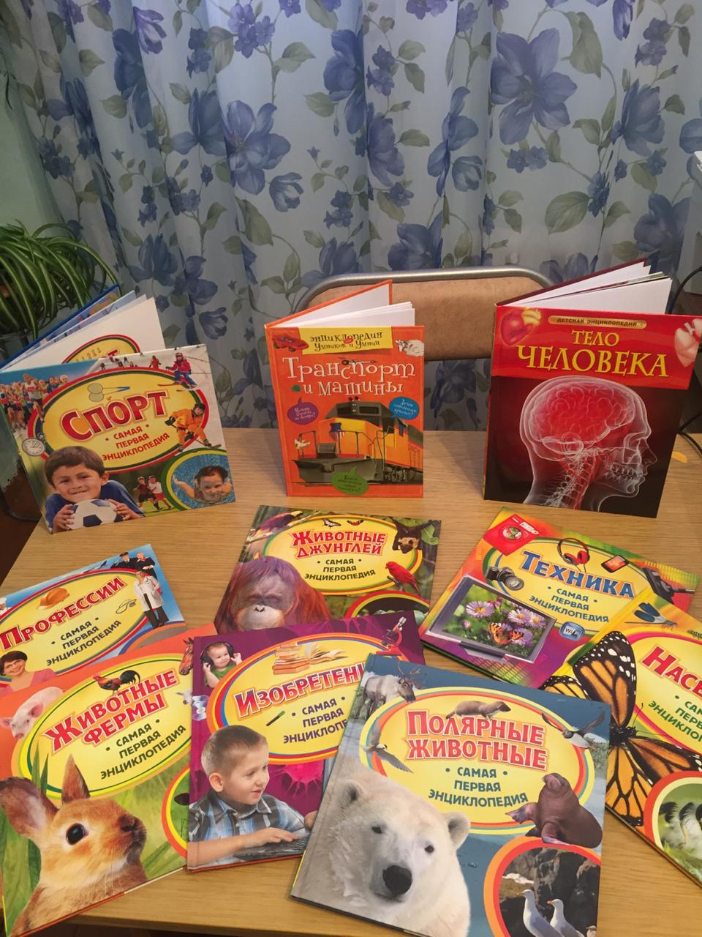
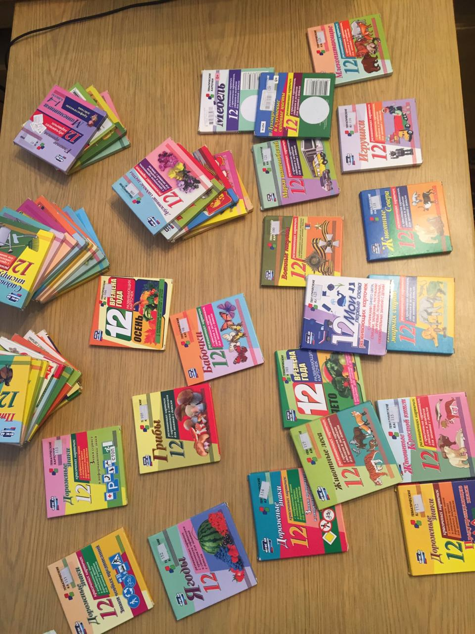

Slide 12
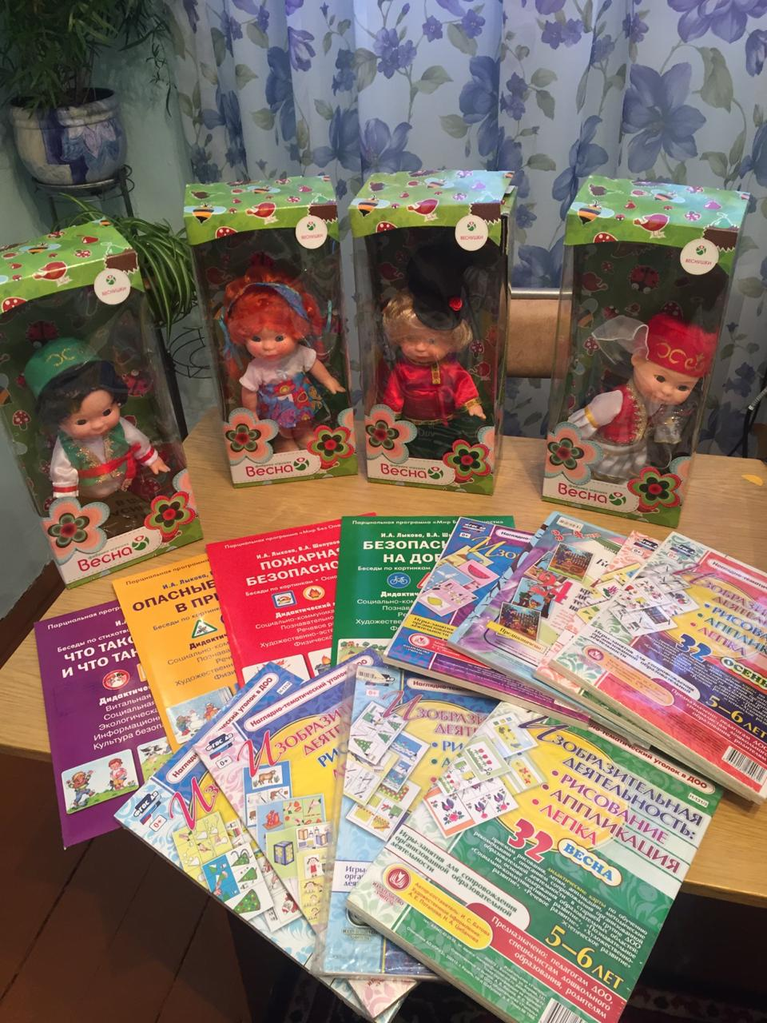
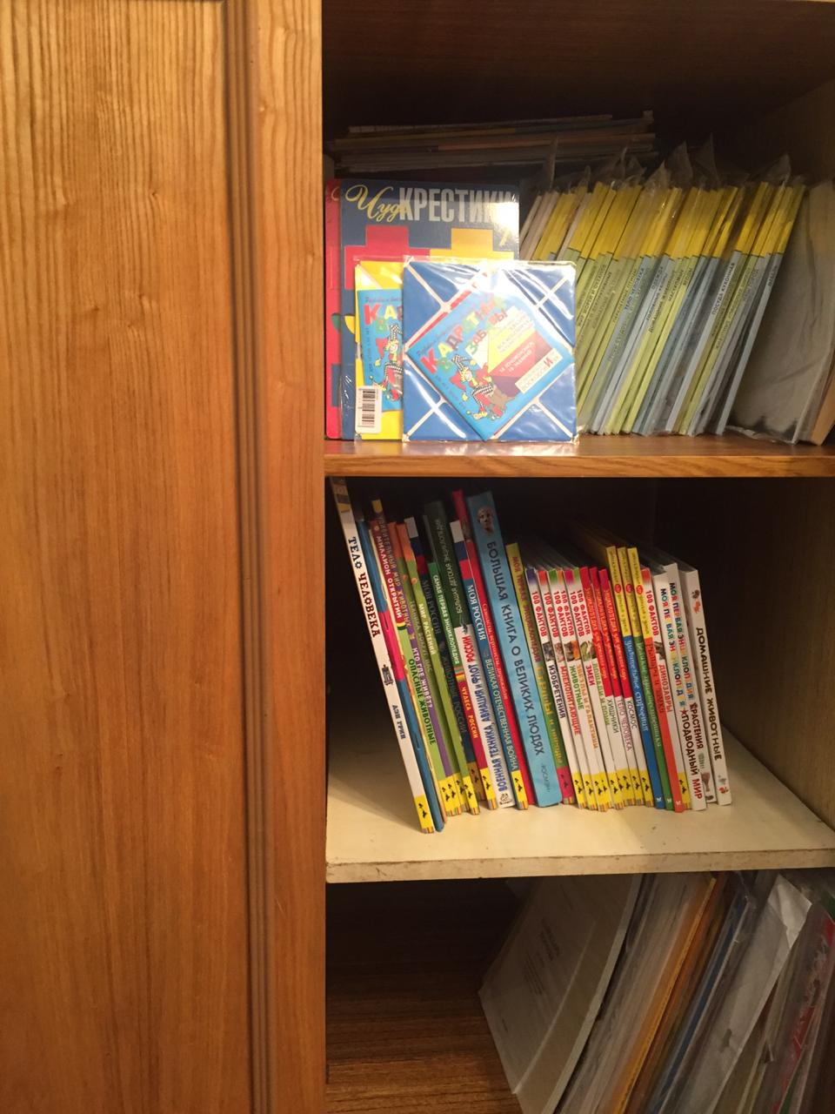

Slide 13
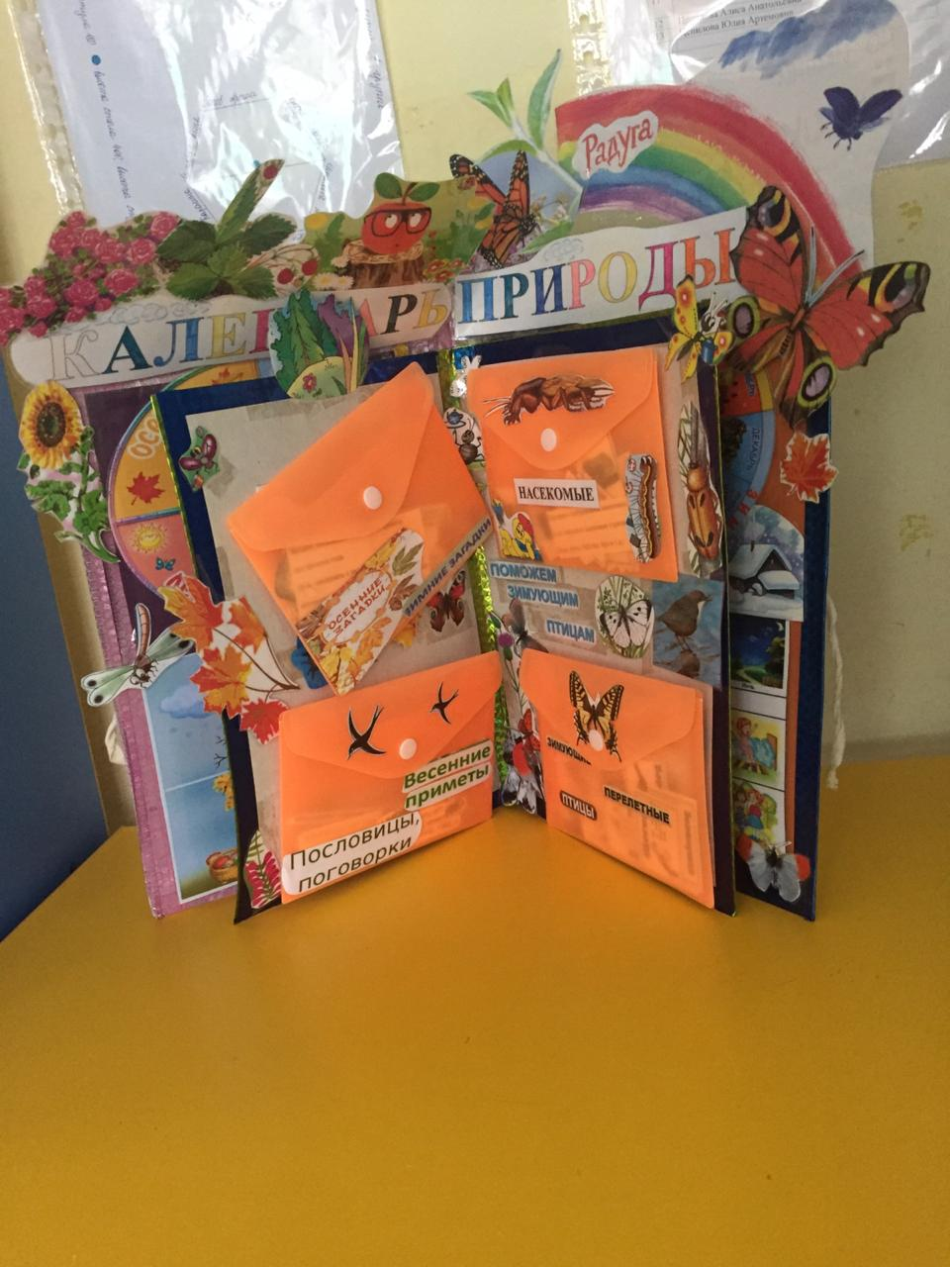
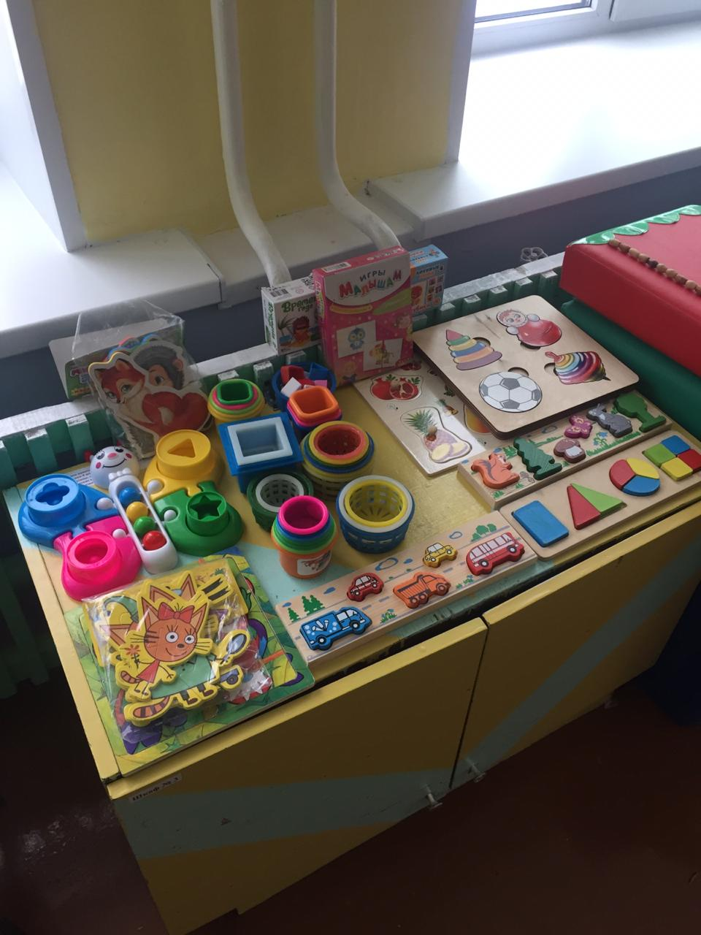

Slide 14
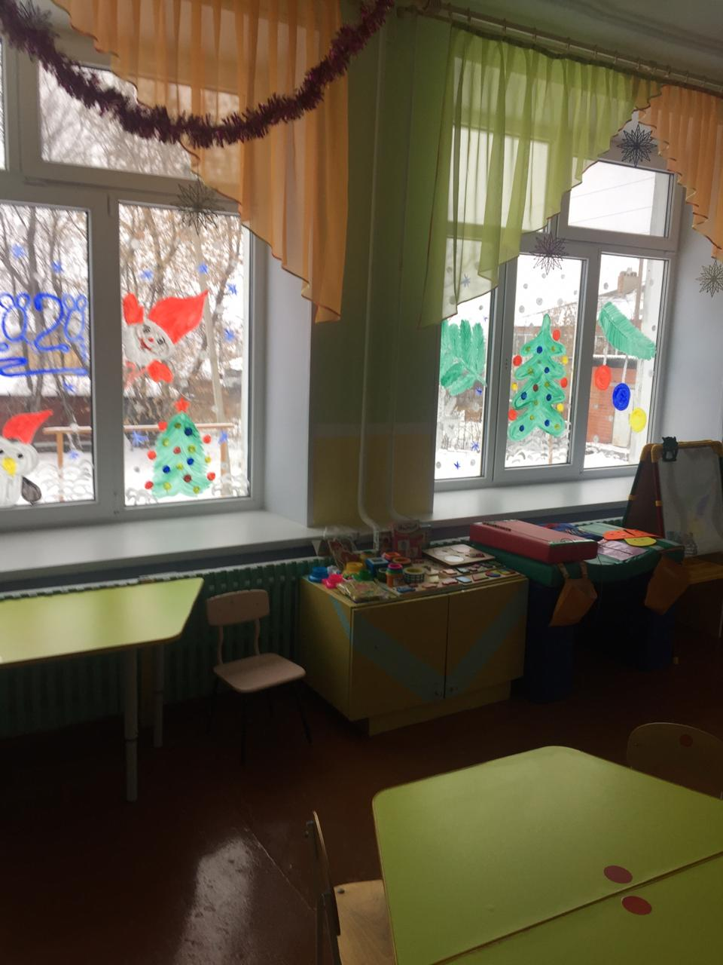

Slide 15
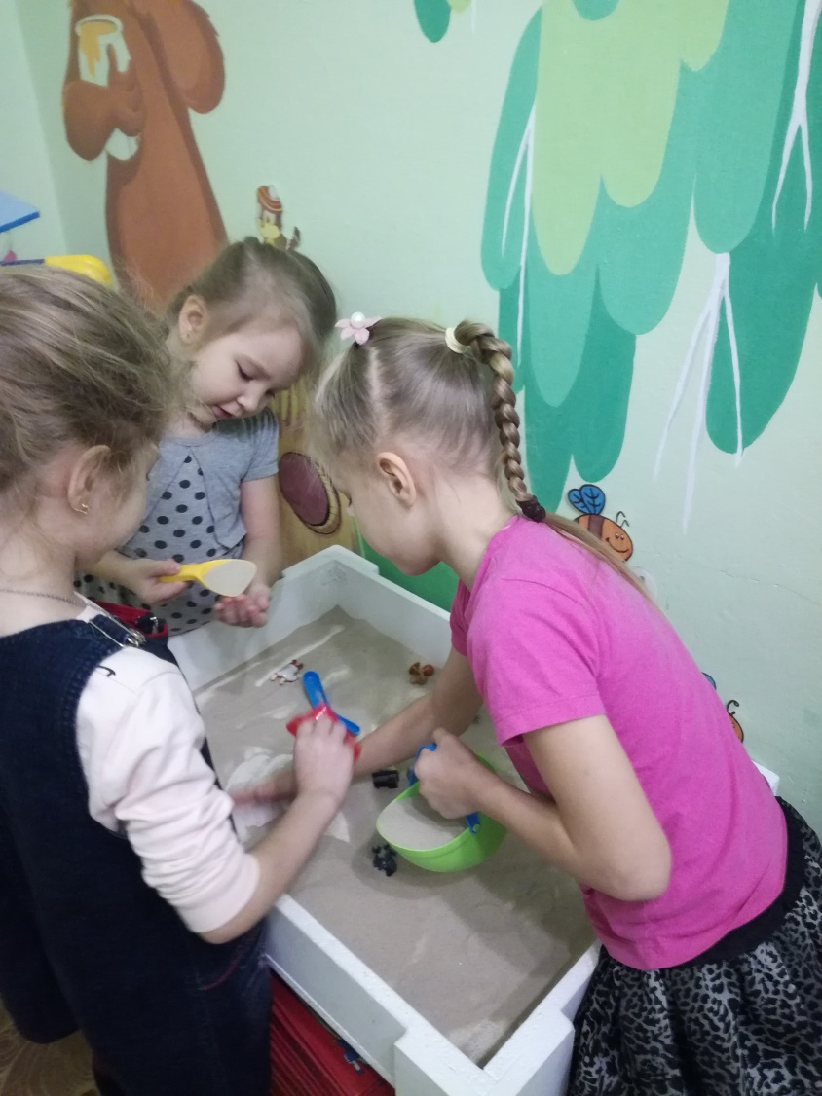
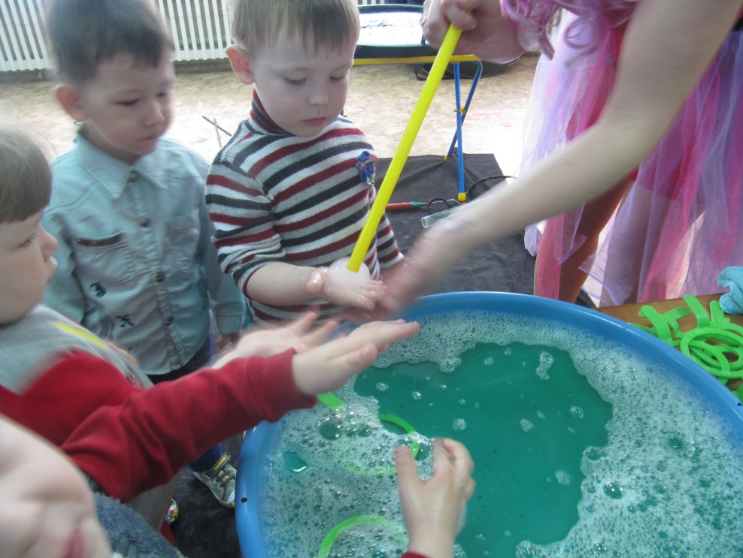

Slide 16
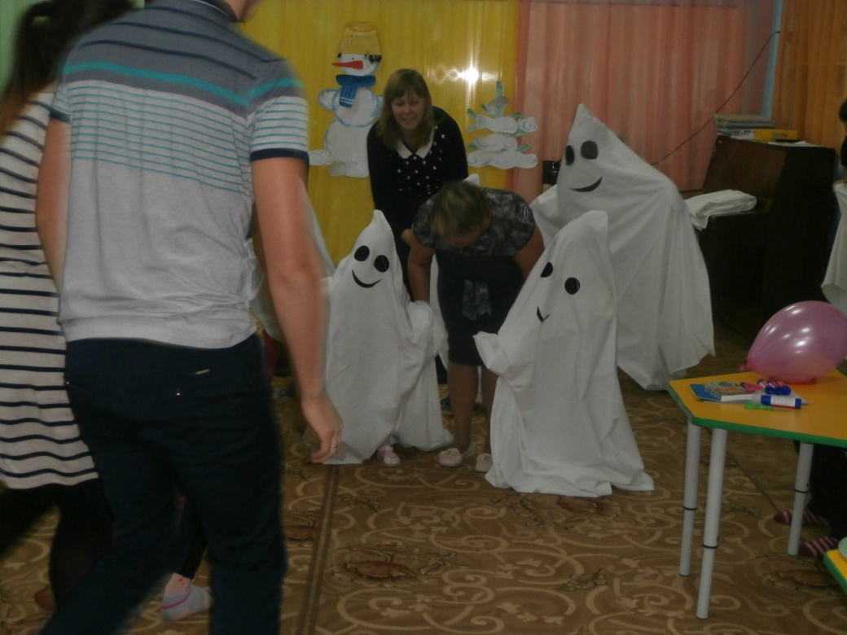
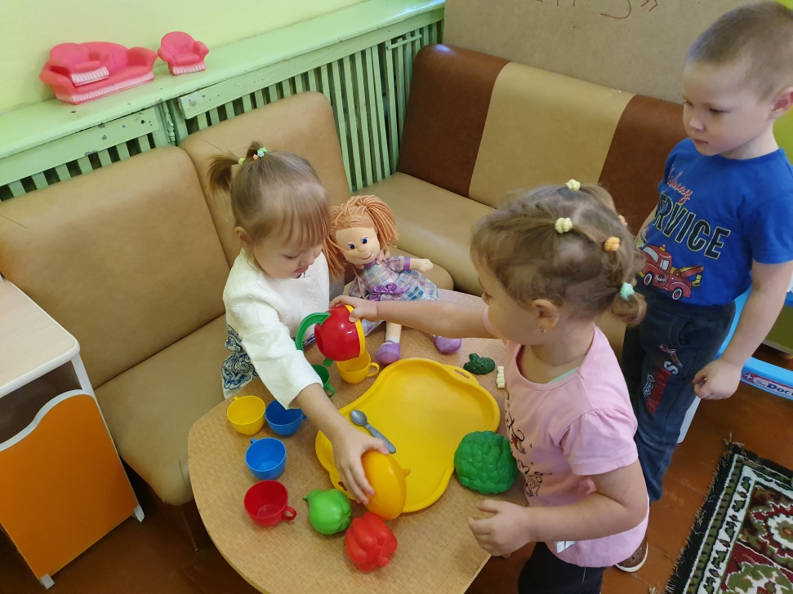

Slide 17
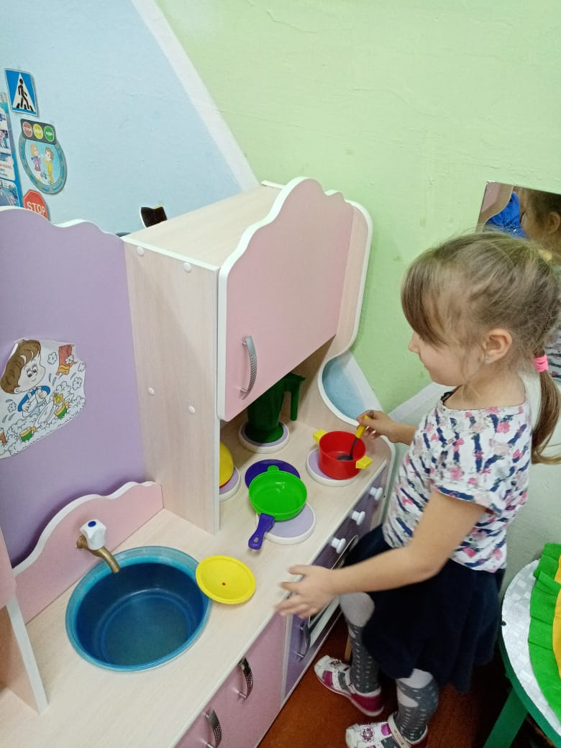
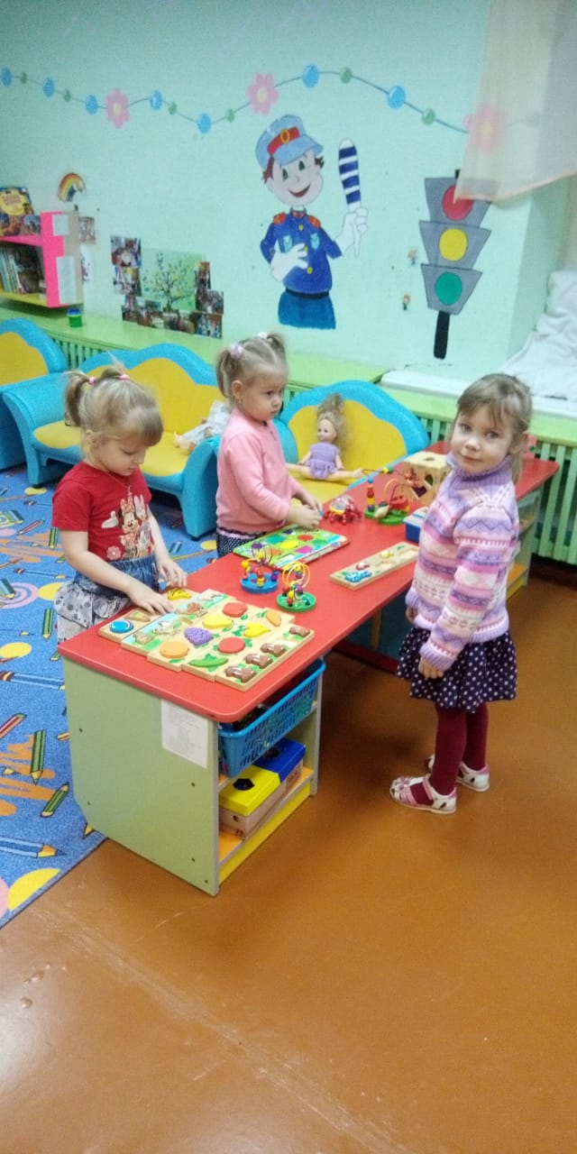

Slide 18
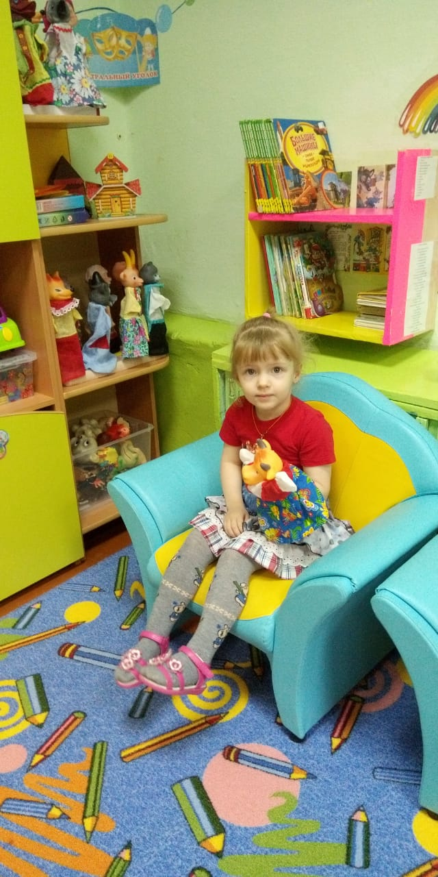

Slide 19
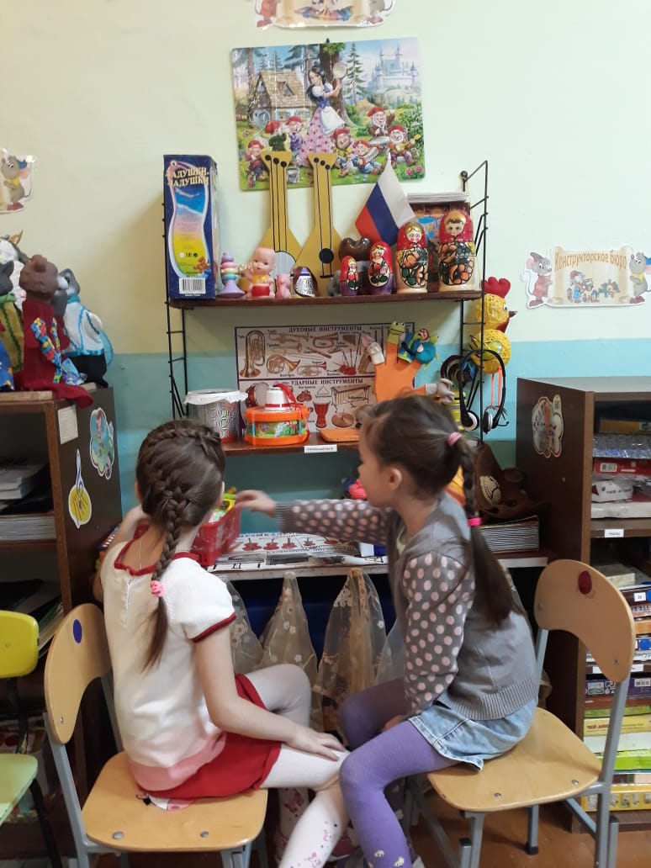

Slide 20
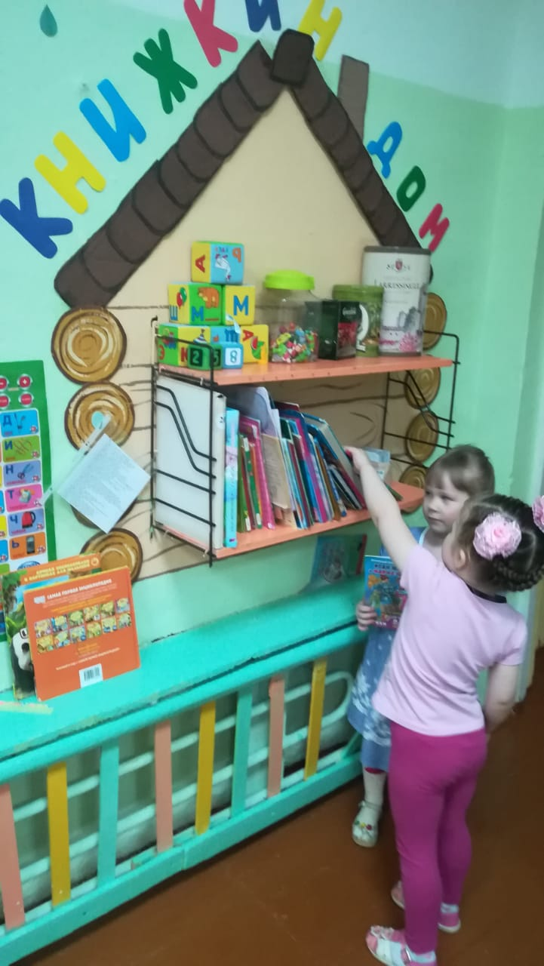
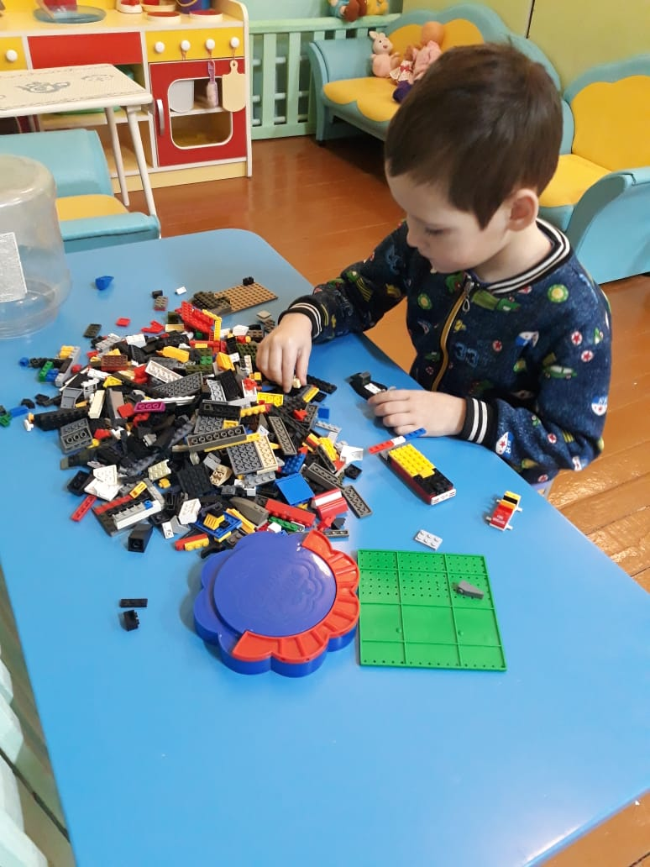

Slide 21
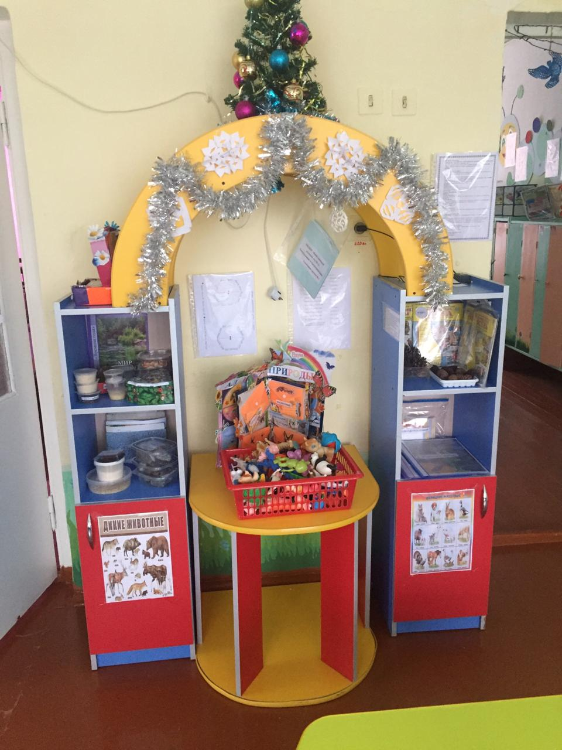
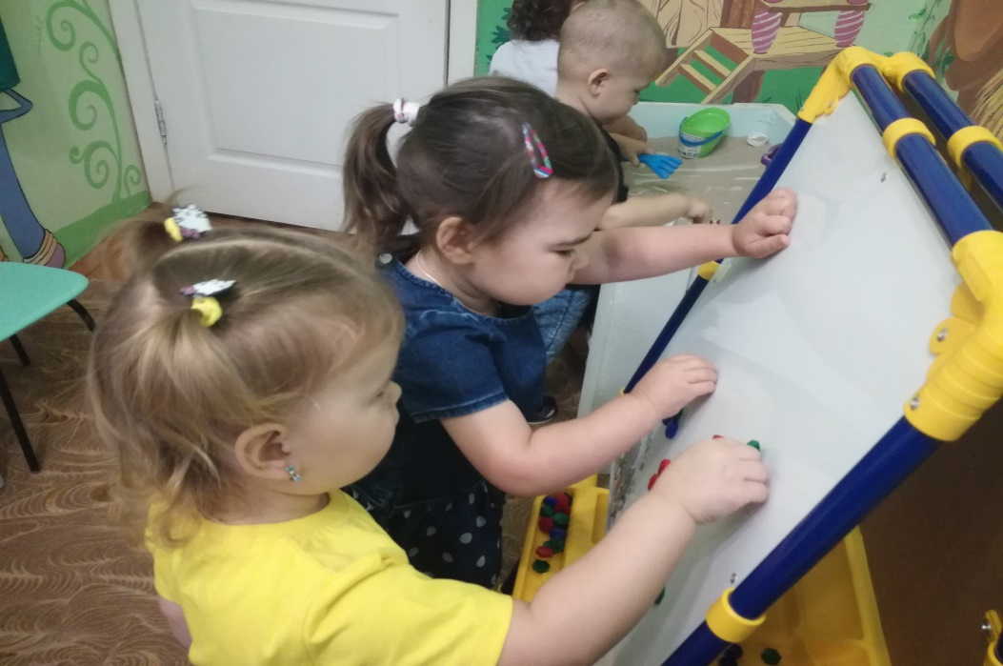

Slide 22
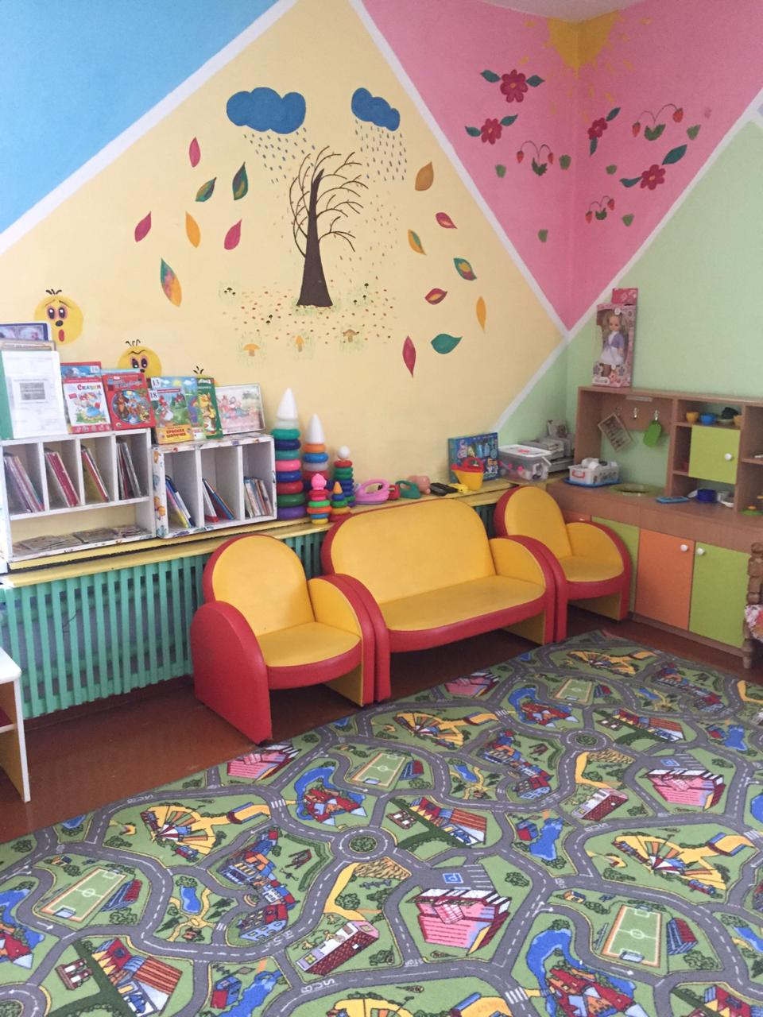

Slide 23
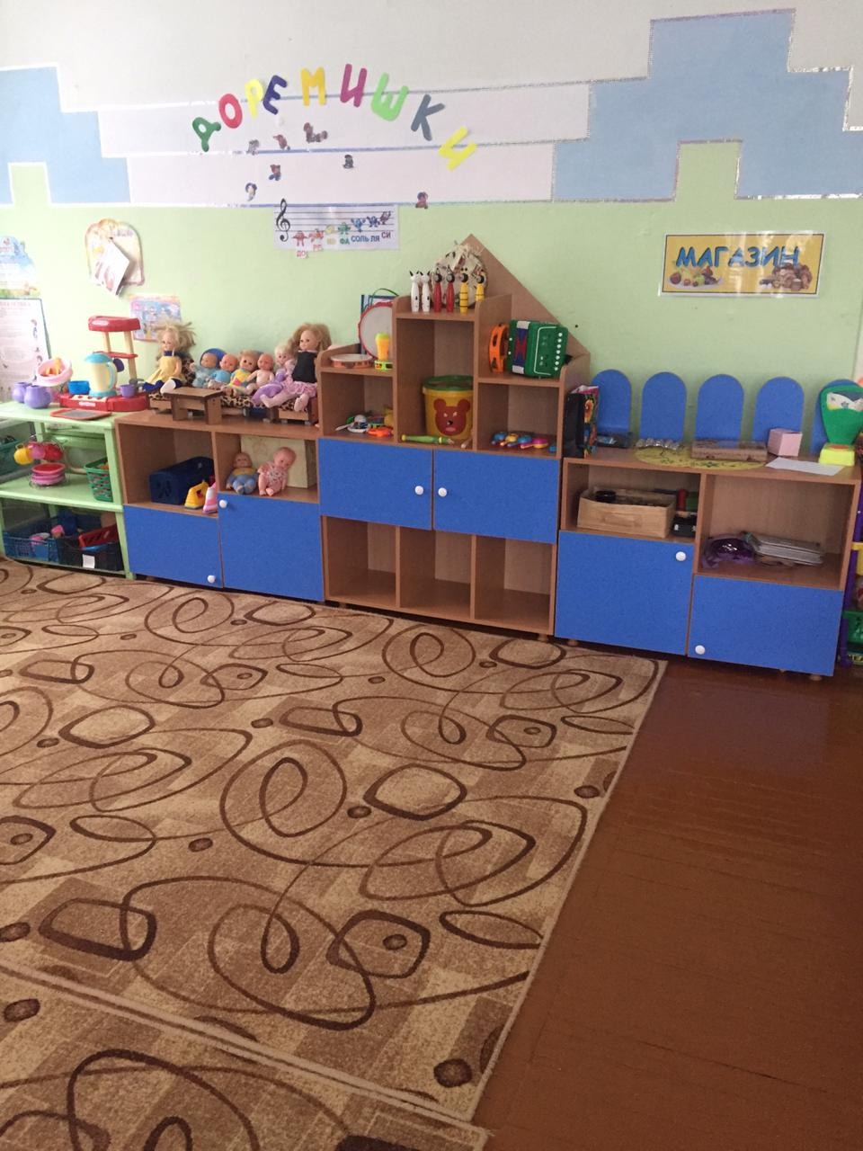
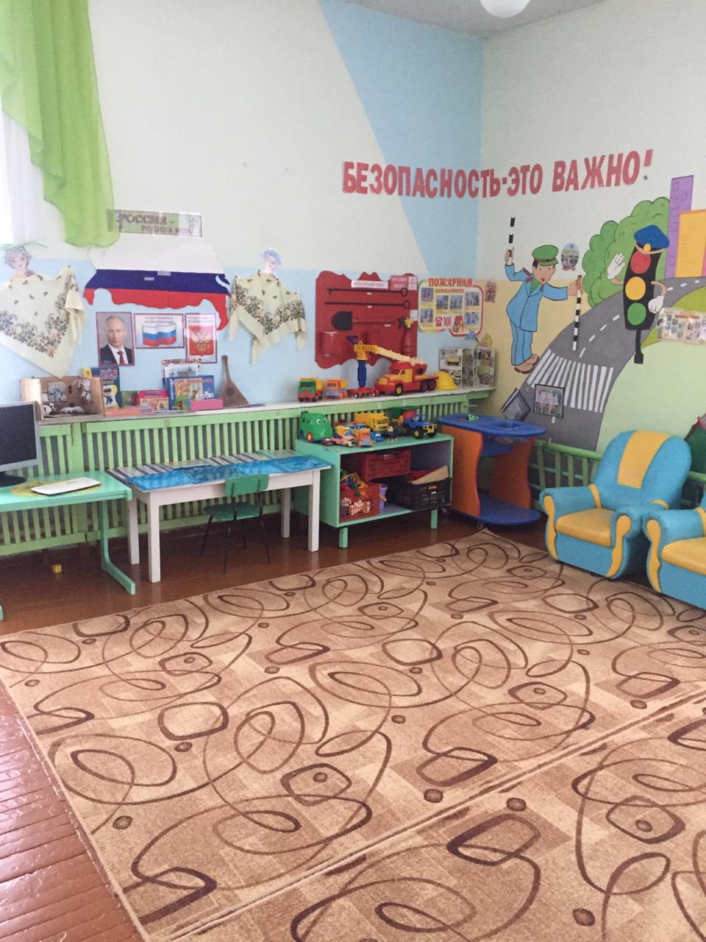

Slide 24
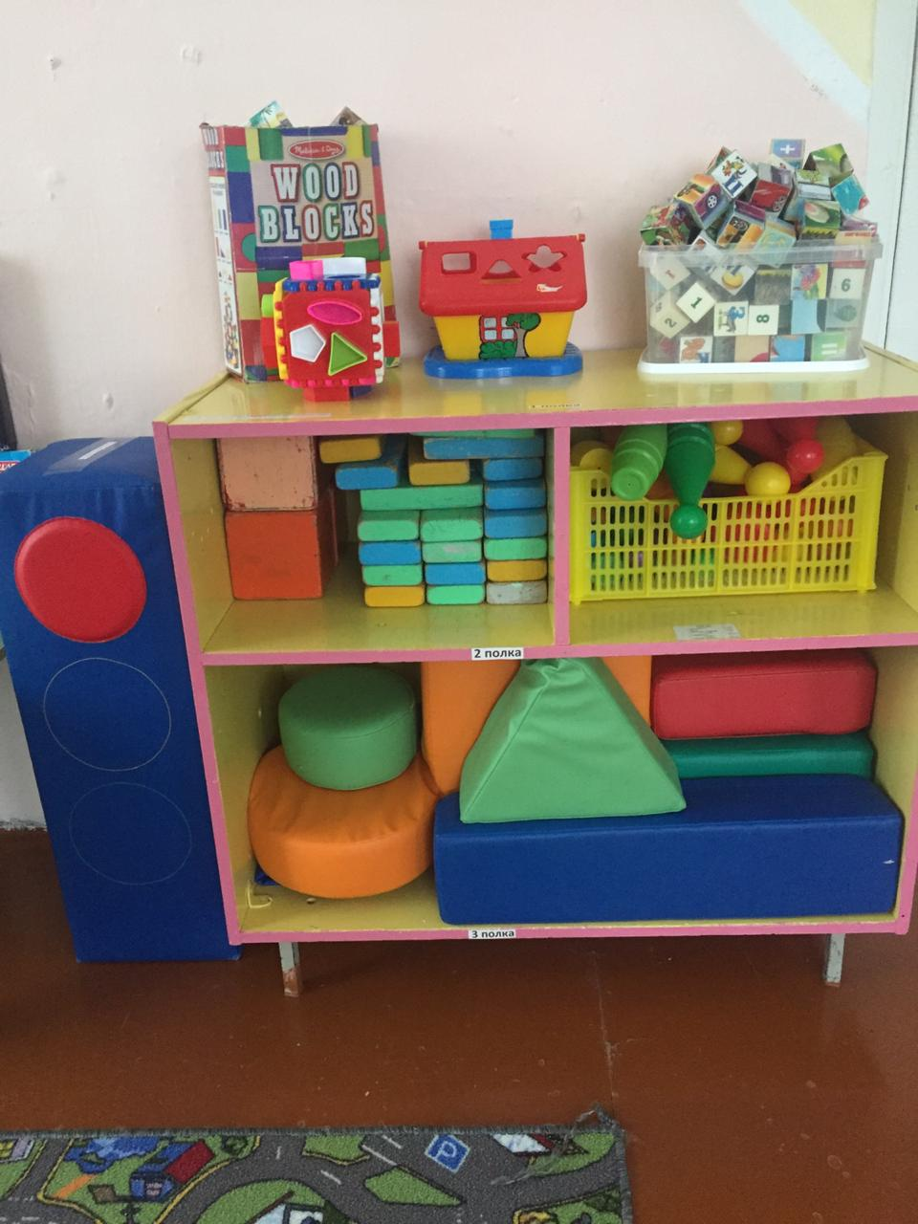

Slide 25
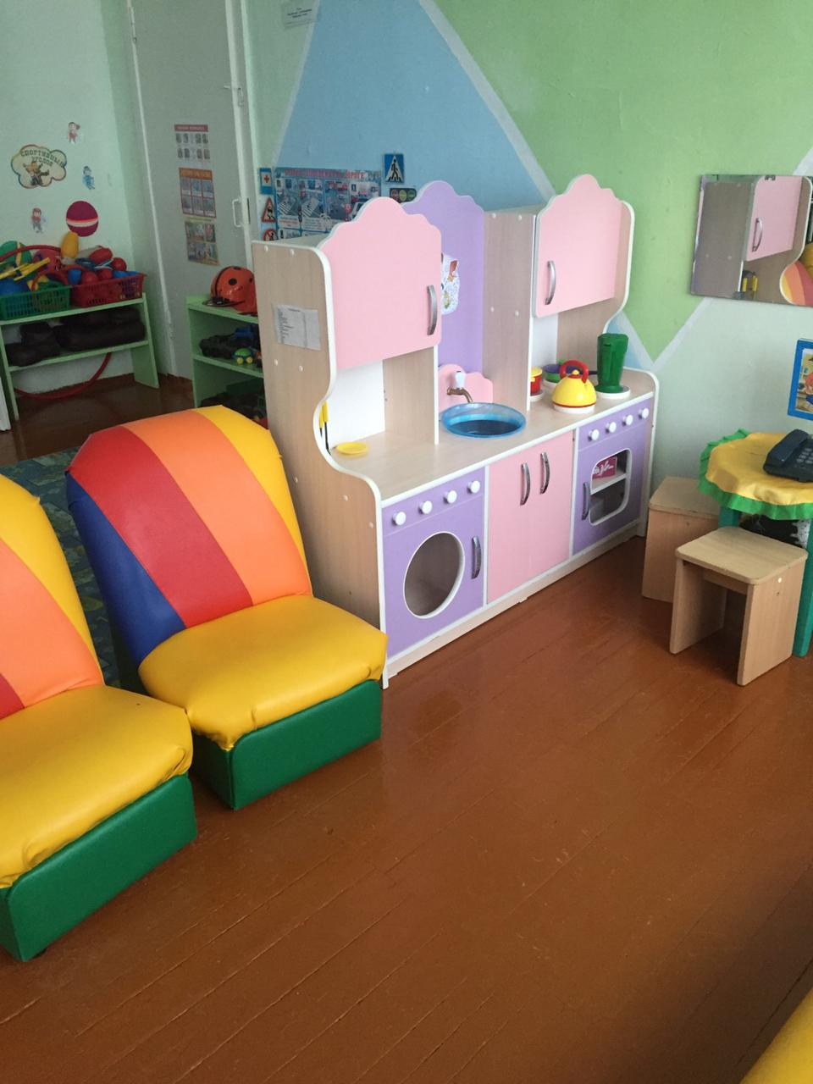
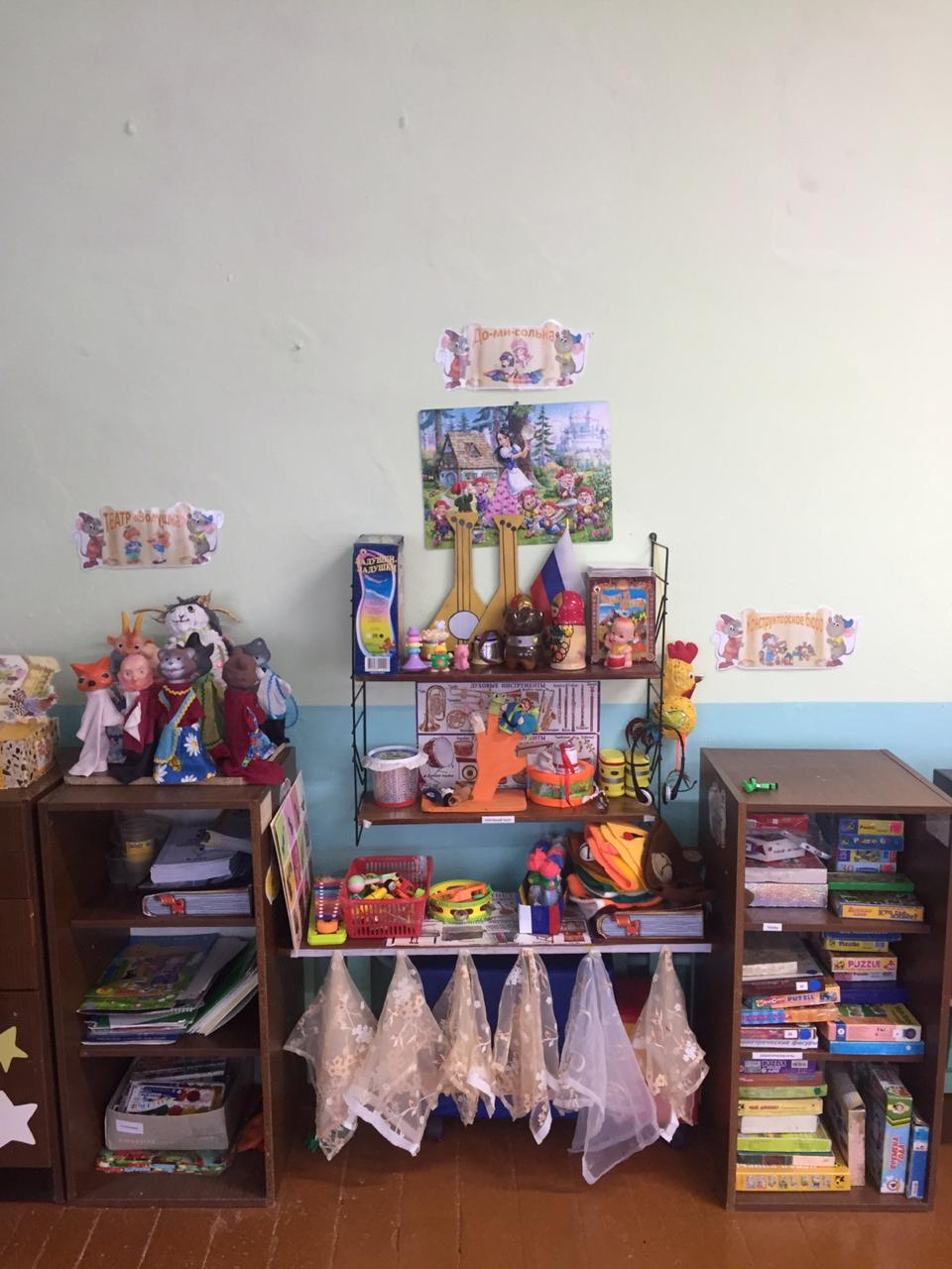

Slide 26
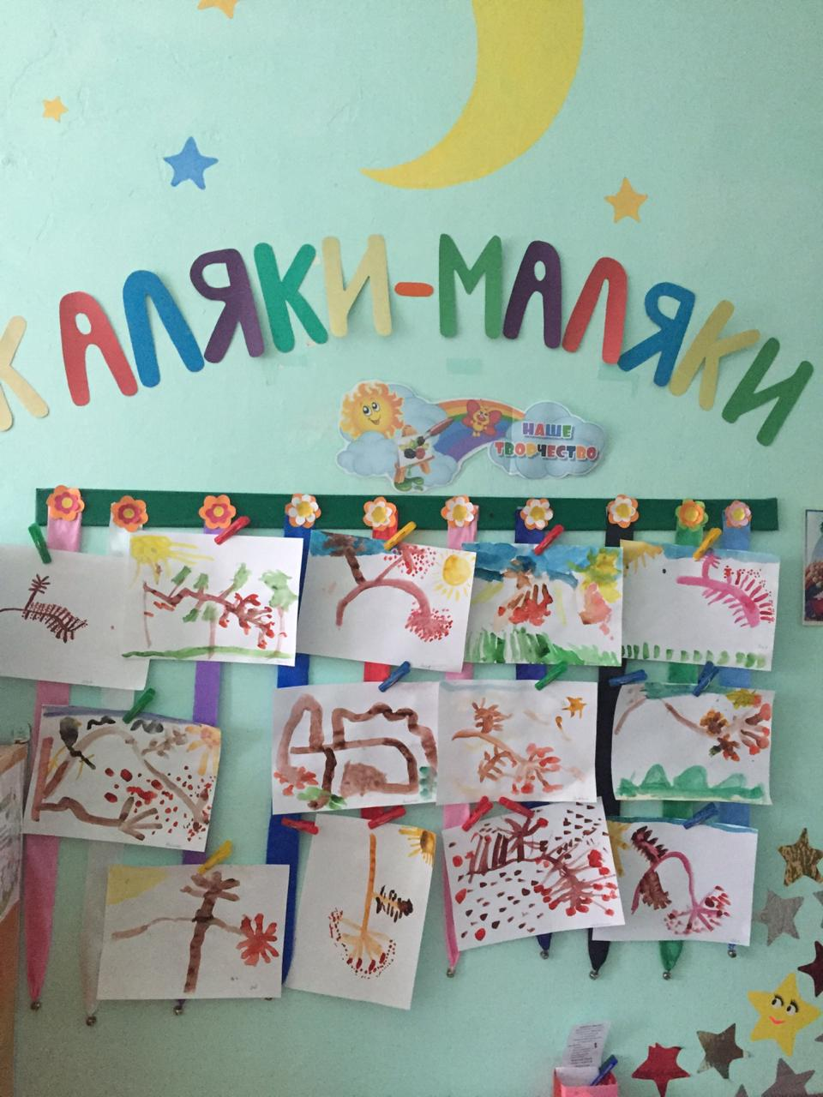
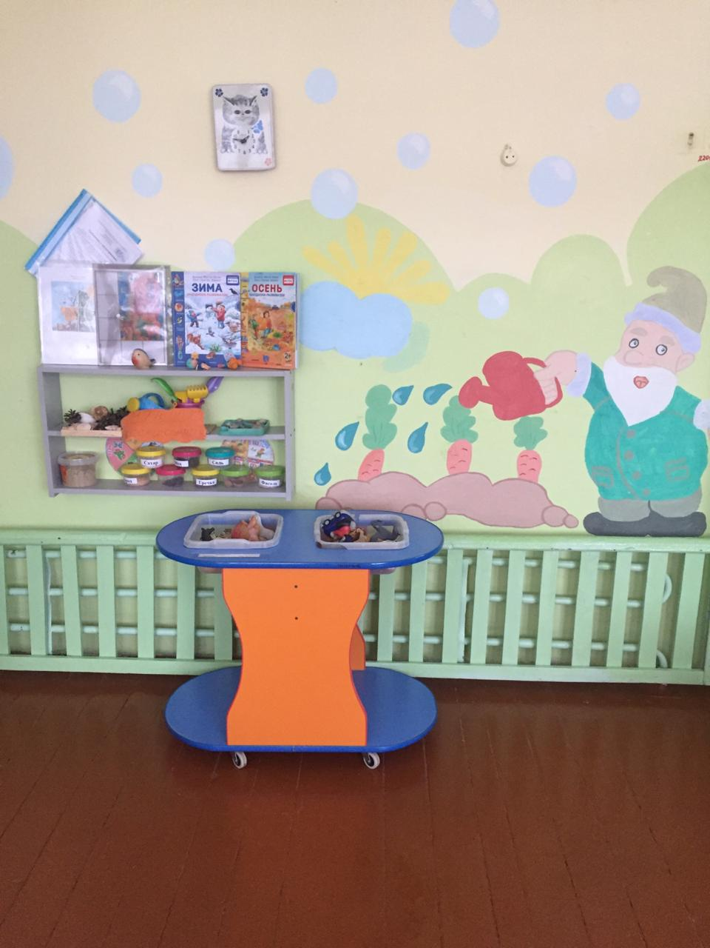

Slide 27
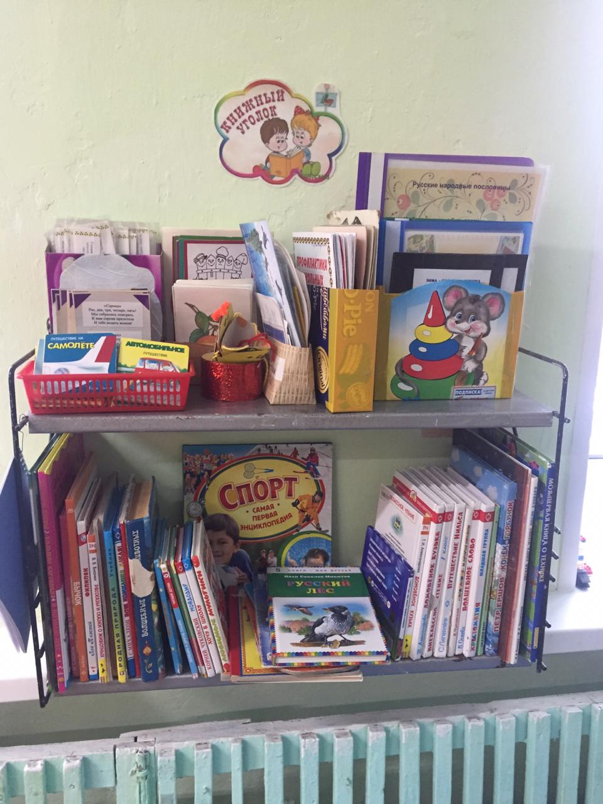
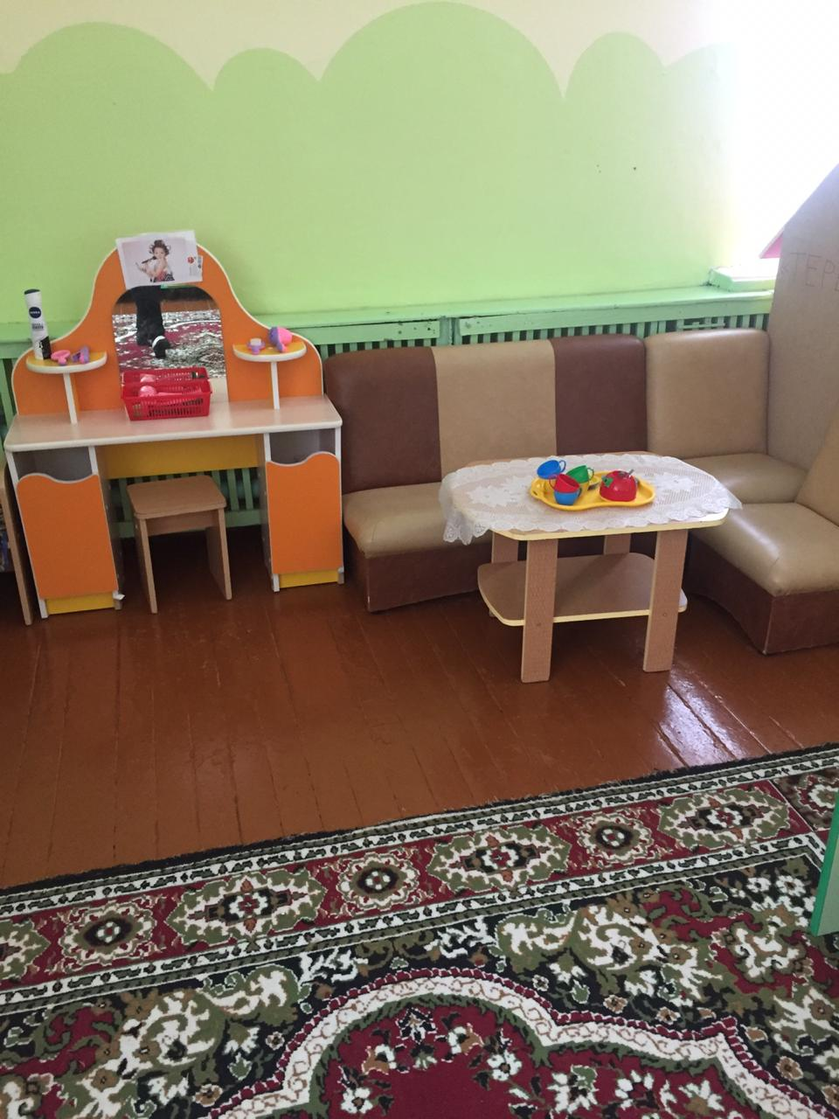

Slide 28
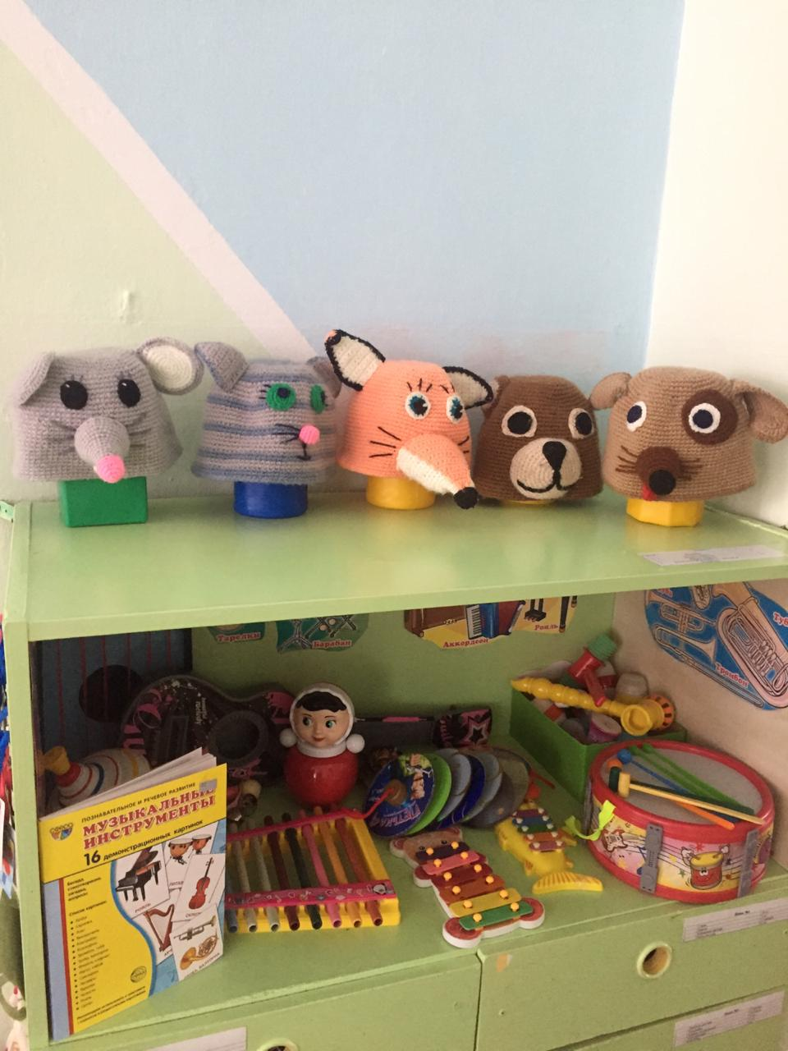
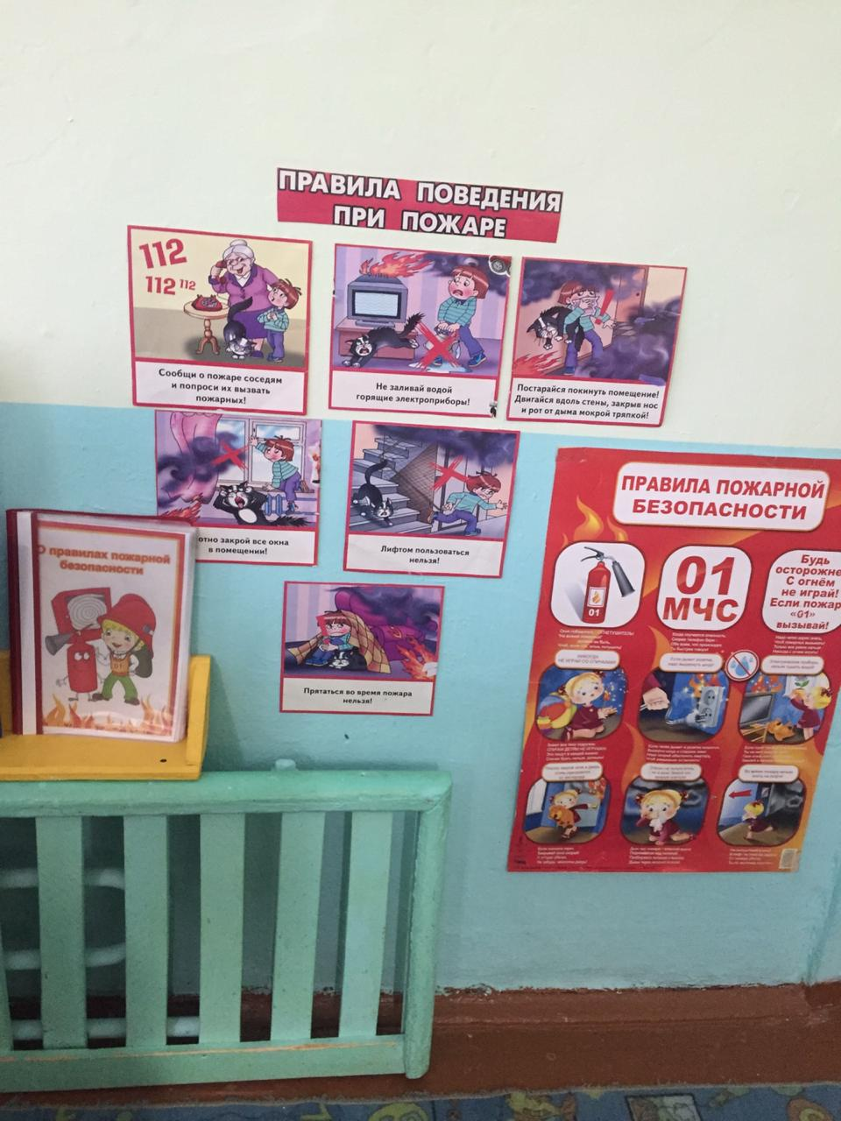

Slide 29
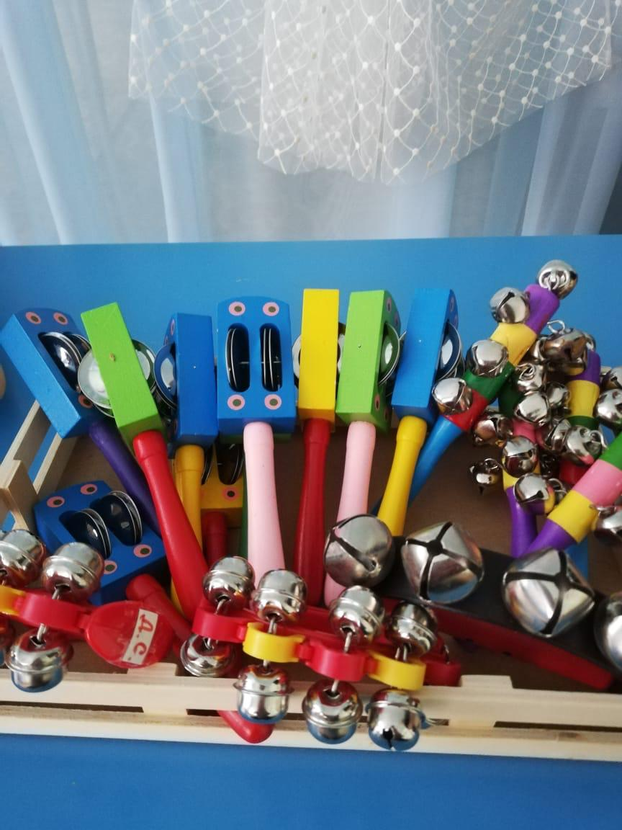
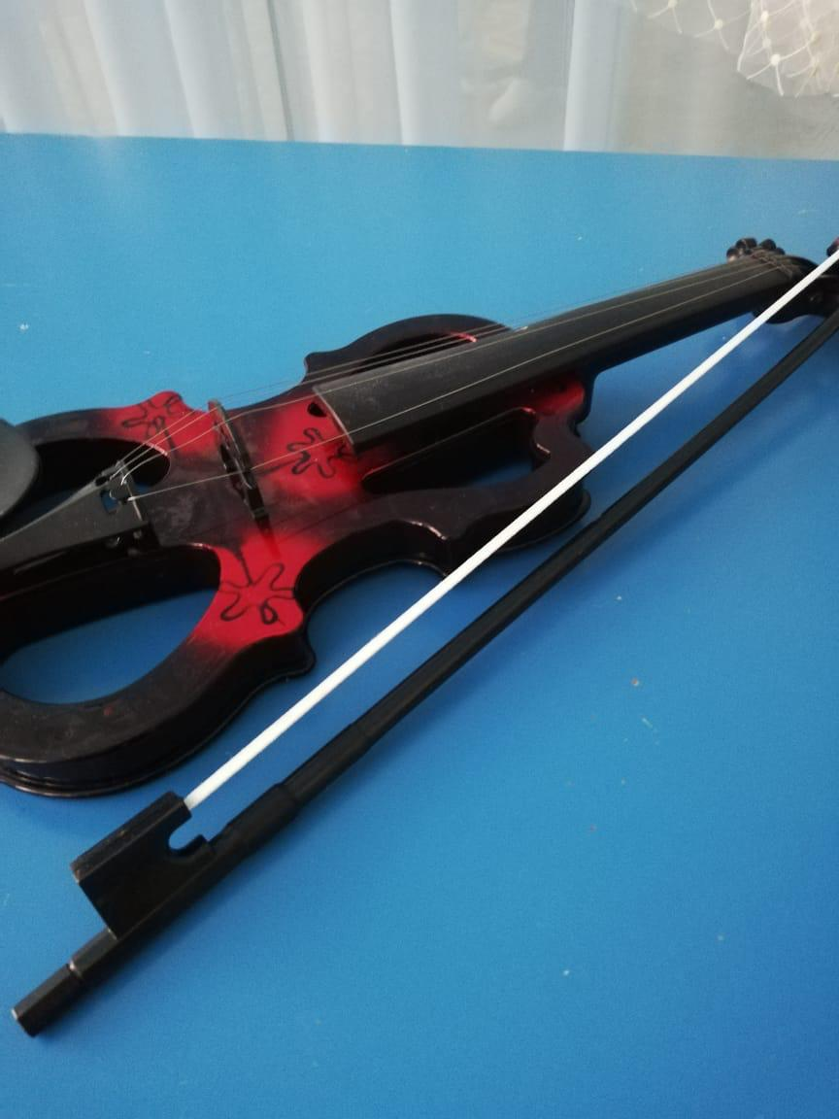
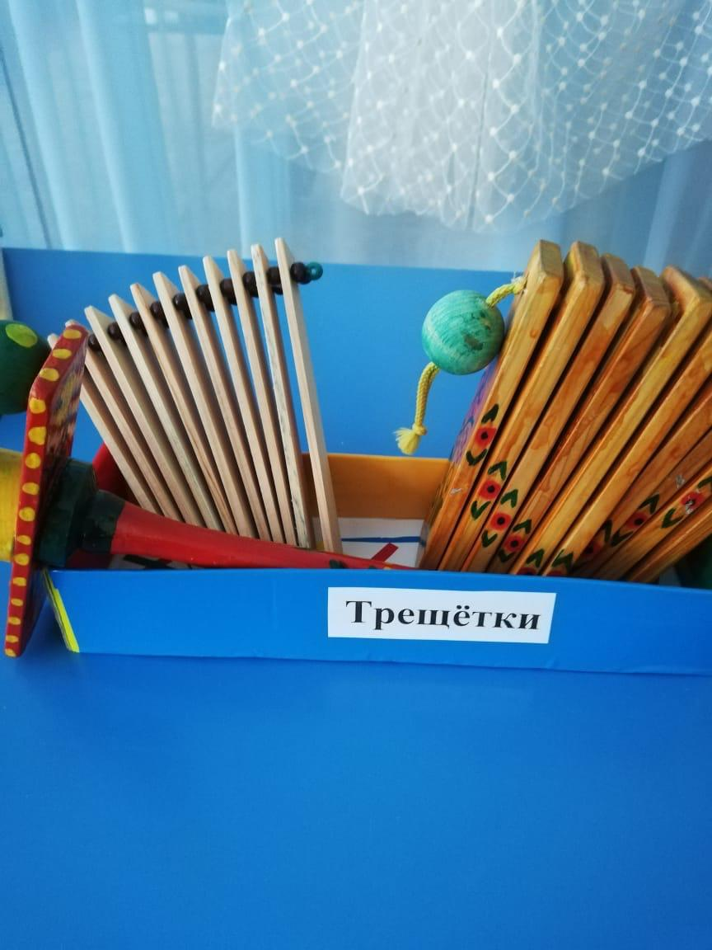
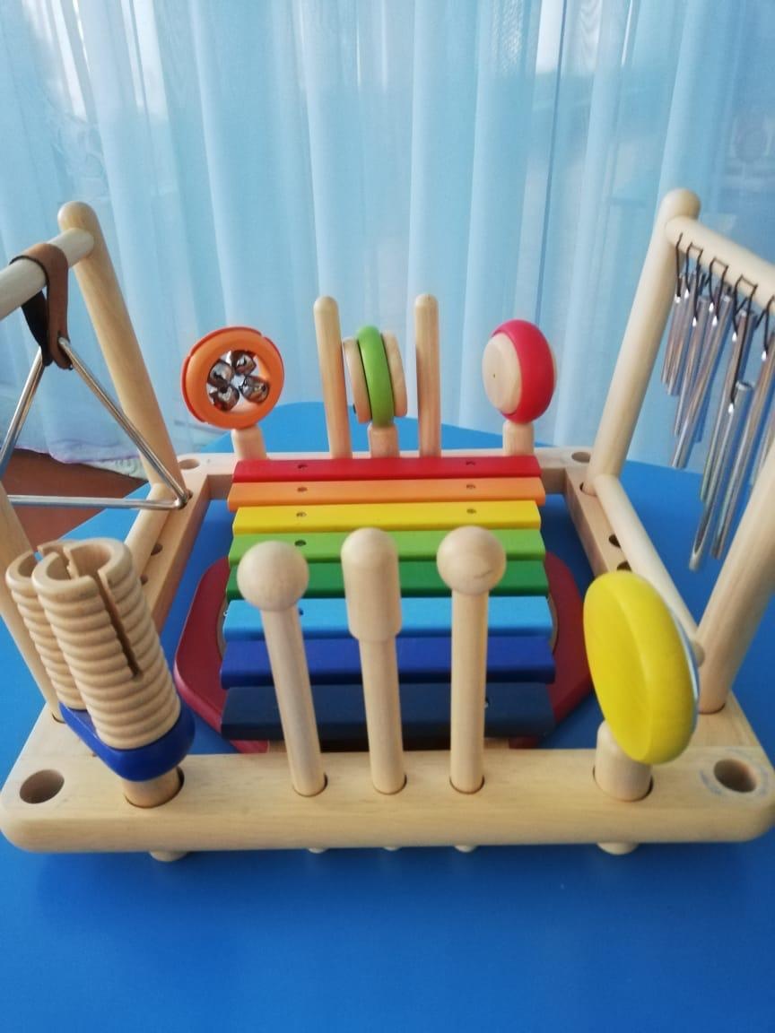

Slide 30
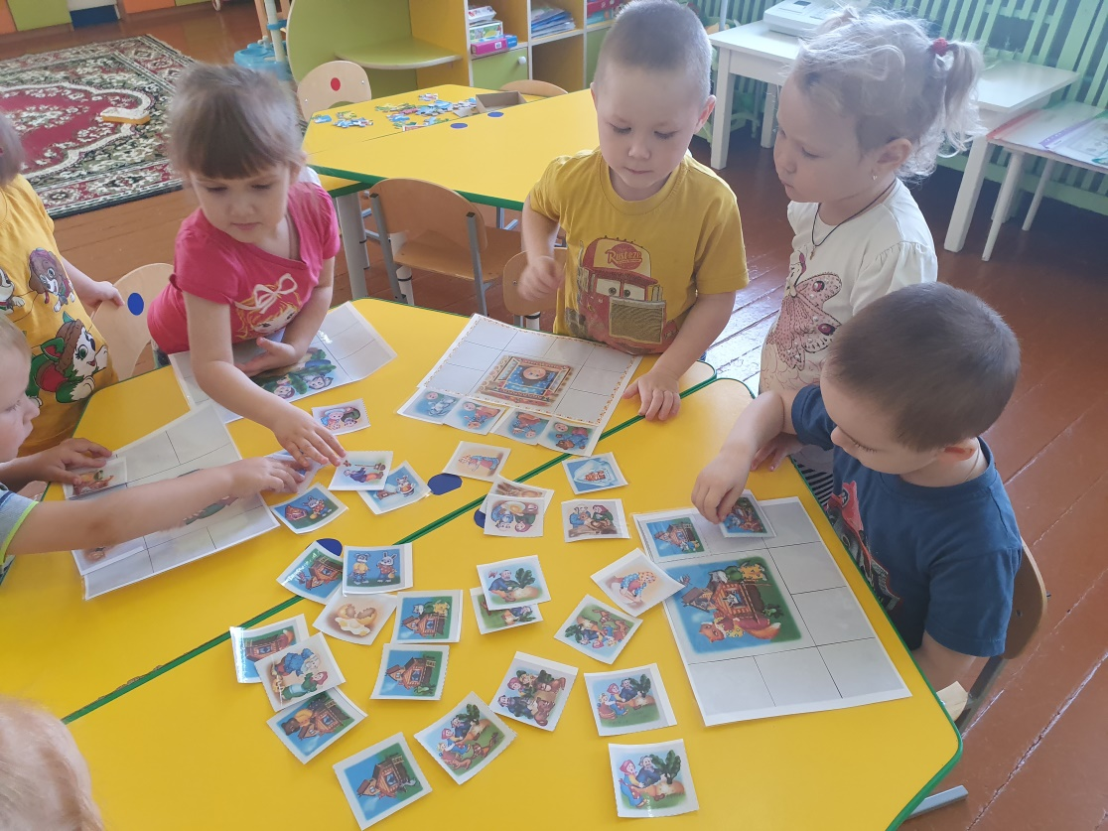
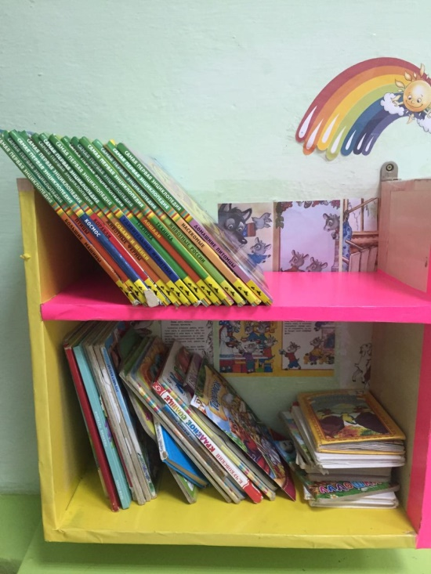

Slide 31
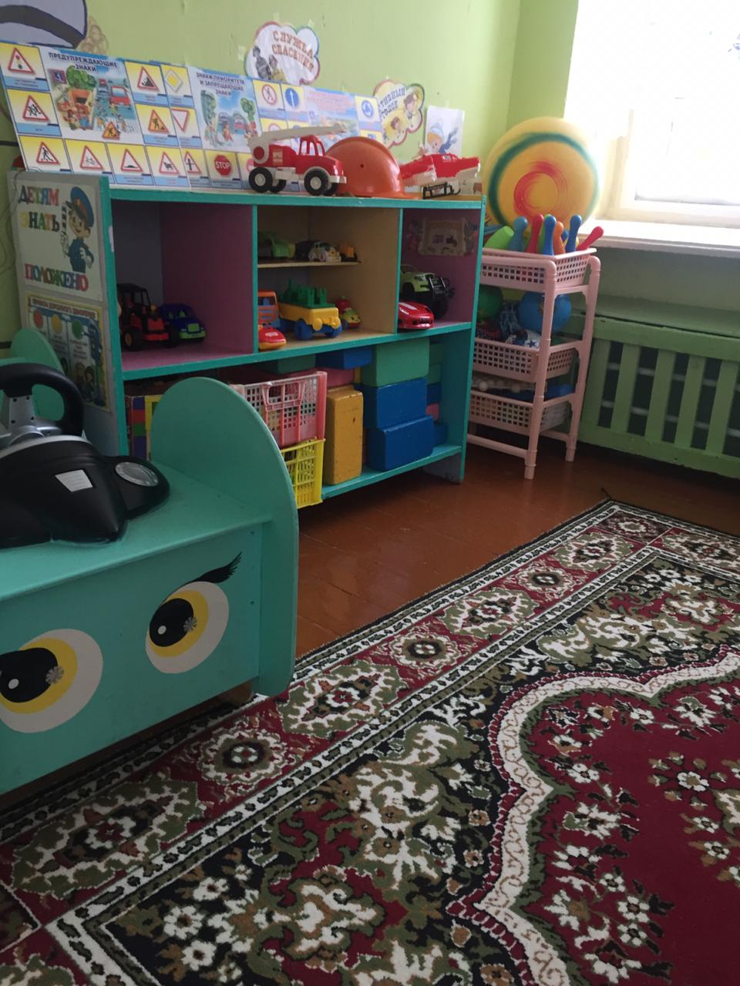
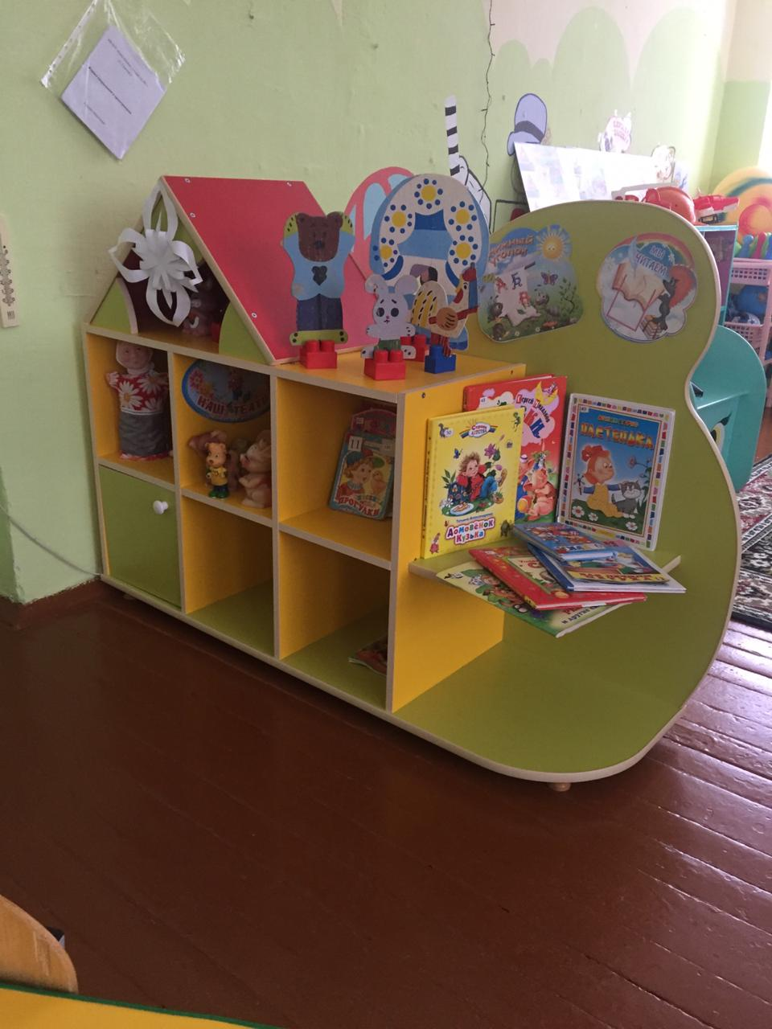

Slide 32
